Slide 1
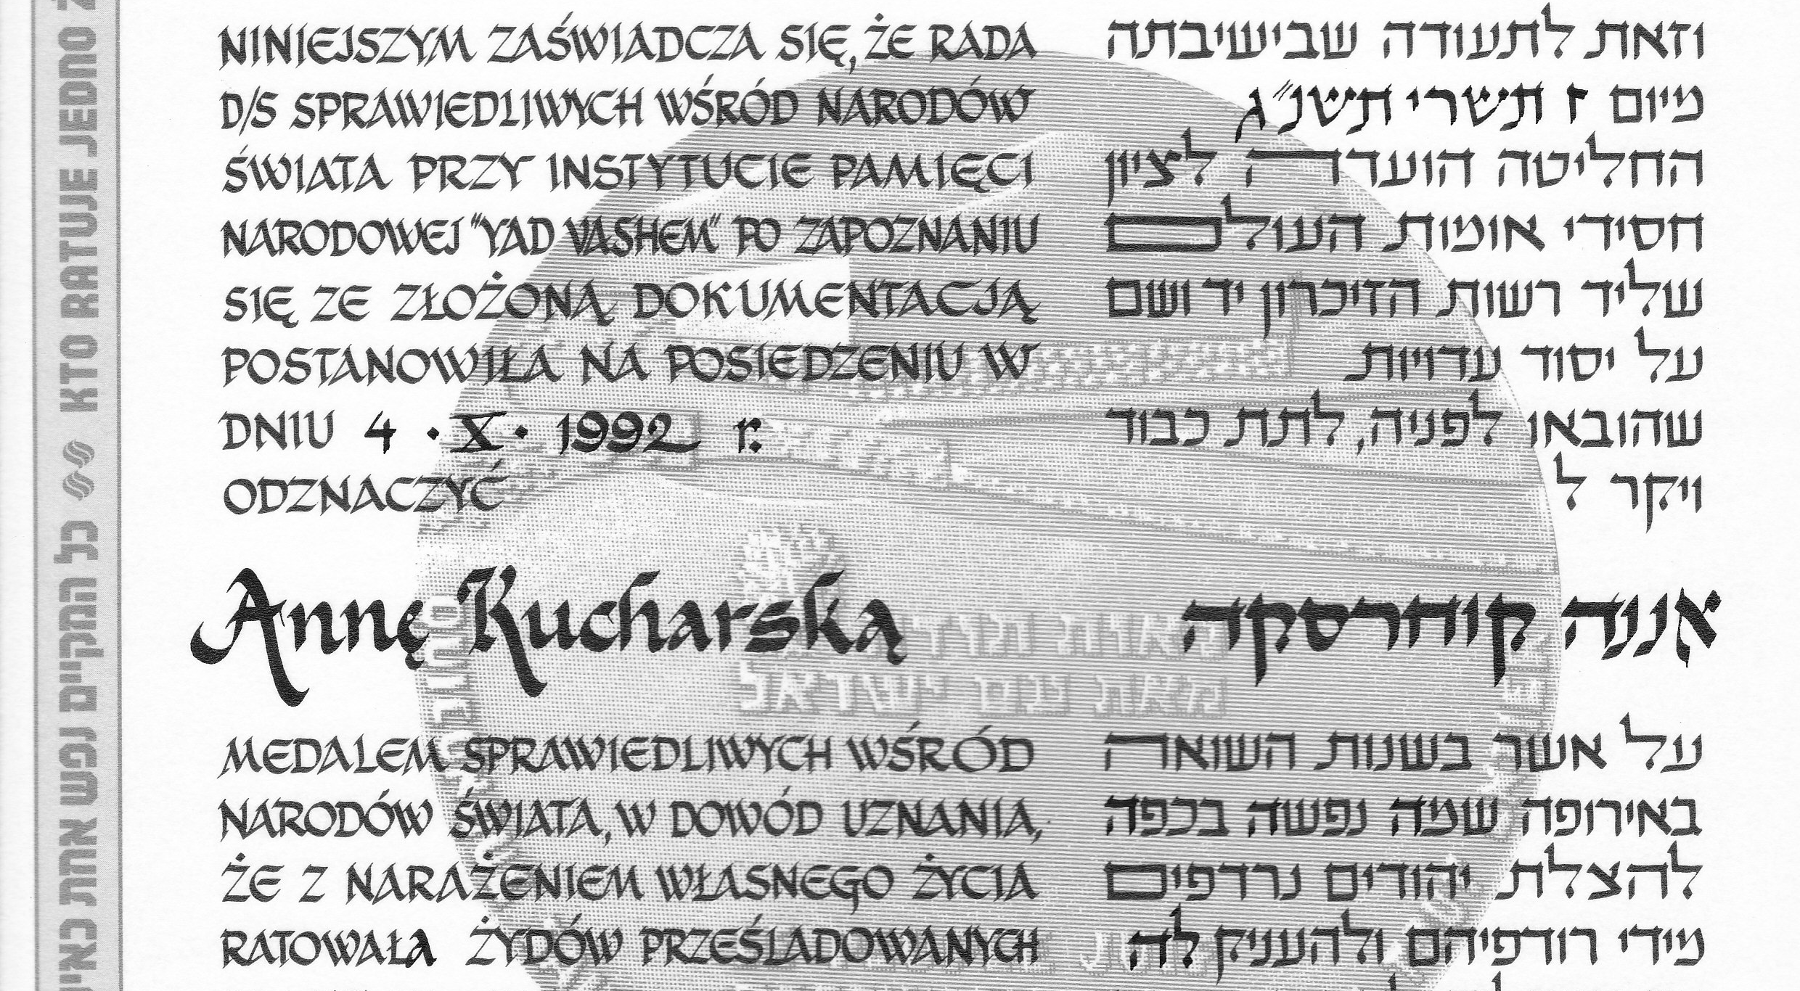
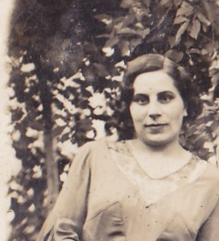
Anna Kucharska - wołyńska opowieść
Karol Kosiaty

Slide 2
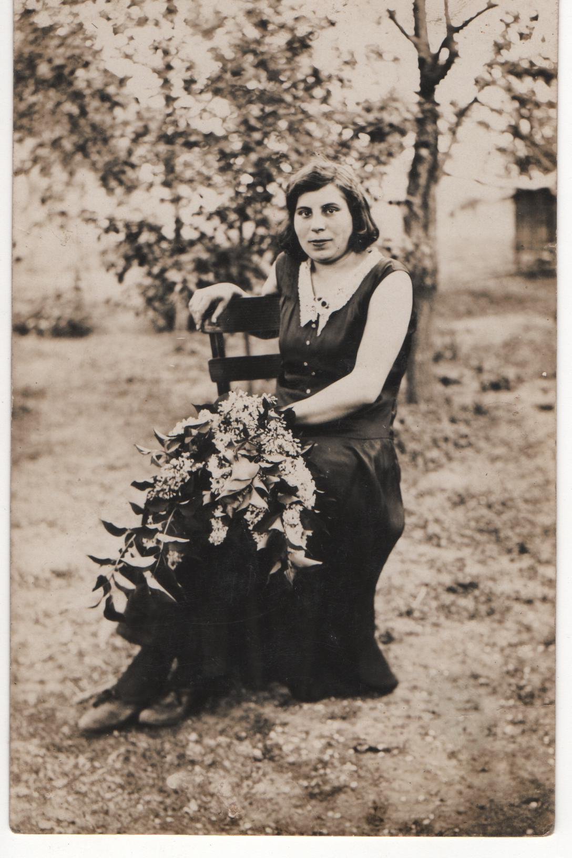
Anna Kucharska z domu Bednarek urodziła się
w czerwcu 1912 roku na Wołyniu w Starej Dąbrowie.
Anna Kucharska za pomoc i ukrywanie w swoim domu
w Majdanku w województwie wołyńskim dwóch żydowskich dziewczynek – Pini i Racheli Bunis z pobliskich Hołób,
w 1992 roku została odznaczona przez Instytut Yad Vashem w Jerozolimie Medalem Sprawiedliwych wśród Narodów Świata. Obie dziewczynki, jako jedyne z całej rodziny, przeżyły wojnę. Po latach Pinia Bunis napisała w liście do Anny Kucharskiej, że spotkała na swojej drodze Anioła.
Od dziecka do czasu wysiedlenia, Anna Kucharska mieszkała
z rodziną na Wołyniu w miejscowościach Stara Dąbrowa, Nowa Dąbrowa i Majdanek, które położone były w gminie Hołoby, powiecie kowelskim, województwie wołyńskim.
Po przesiedleniu z Wołynia 29 grudnia 1944 roku zamieszkała we wsi Żółtańce w okolicach Chełma w województwie lubelskim.
Anna Kucharska zmarła 14 września 1992 roku w Chełmie.
Anna Bednarkówna, Wołyń, Nowa Dąbrowa,
lata trzydzieste XX wieku.

Slide 3
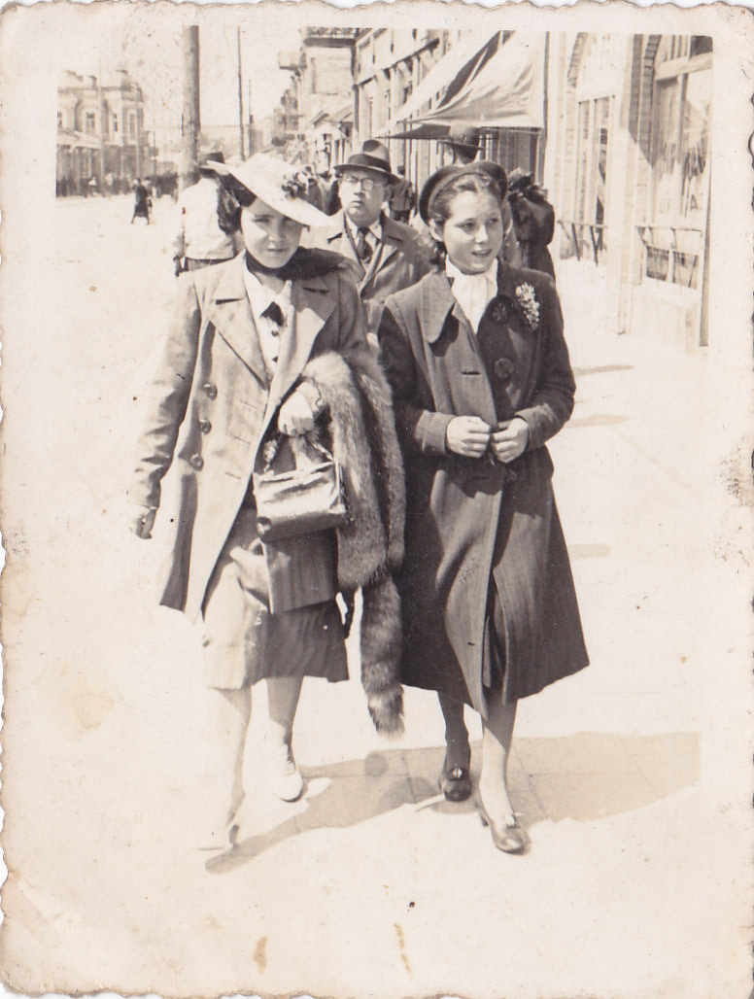
Stara Dąbrowa, Nowa Dąbrowa i Majdanek
w województwie wołyńskim, powiecie kowelskim, gminie Hołoby były miejscowościami, które leżały obok siebie.
Wszystkie trzy miejscowości znajdowały się
w odległości około 7 kilometrów od Hołób.
Kowel, początek lat trzydziestych XX wieku, od lewej Anna Bednarkówna.

Slide 4
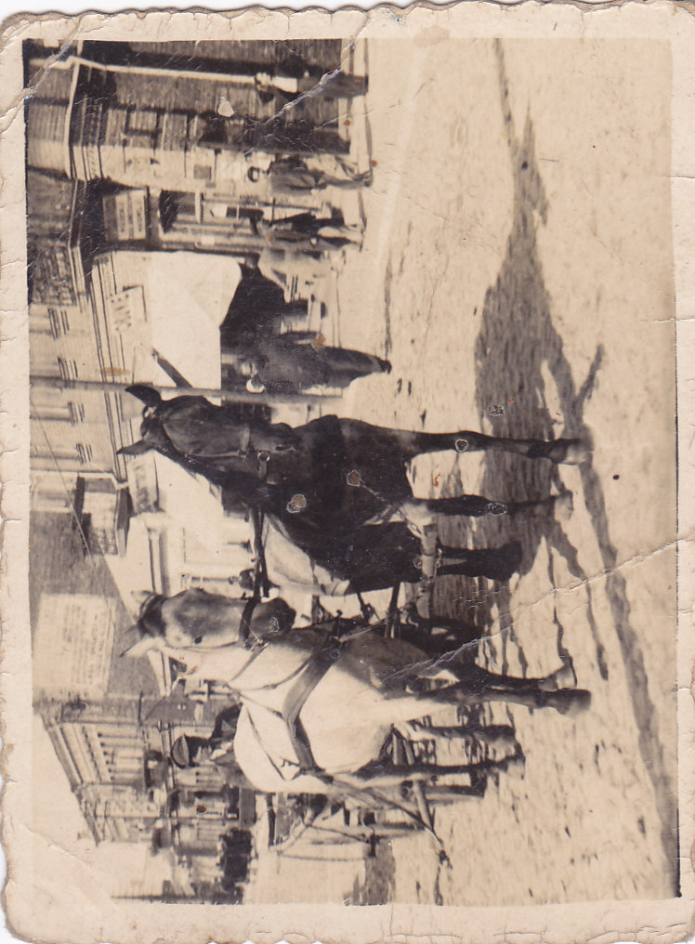
Józef Kucharski osiedlił się na Wołyniu po przyjeździe z województwa łódzkiego, po wojnie polsko-radzieckiej
w 1920 roku.
Po ślubie Anna i Józef Kucharscy mieszkali w kolonii Majdanek, w pobliżu Starej i Nowej Dąbrowy.
Józef Kucharski w Kowlu, lata 30-ste XX wieku.

Slide 5
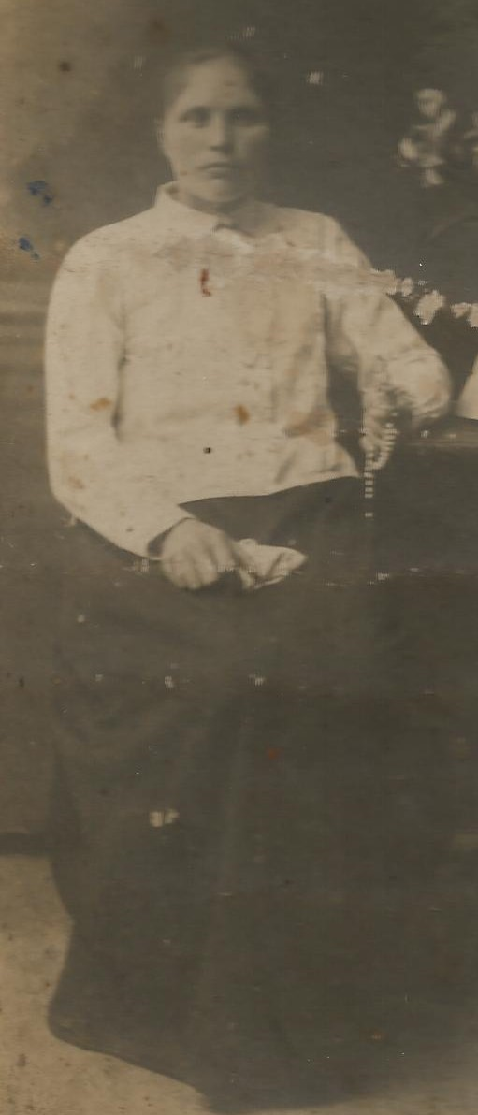
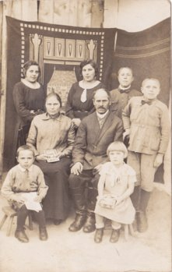
Rodzina Anny Kucharskiej pochodziła
z Wołynia, gdzie osiedliła się po wyjeździe
z kaliskiego.
Rodzice Anny Kucharskiej - Maria Bednarek
z domu Głogowska i Marcin Bednarek początkowo mieszkali w Starej Dąbrowie, potem przeprowadzili się do Nowej Dąbrowy.
Maria Głogowska,
zdjęcie wykonane w Chełmie na początku XX wieku
u fotografa B. Feldhendlera.
Maria i Marcin Bednarkowie z dziećmi,
od lewej u góry: Stanisława, Anna, Tadeusz, Władysław,
siedzą Walerian i Genowefa, Stara Dąbrowa, koniec lat 20-stych XX wieku.

Slide 6
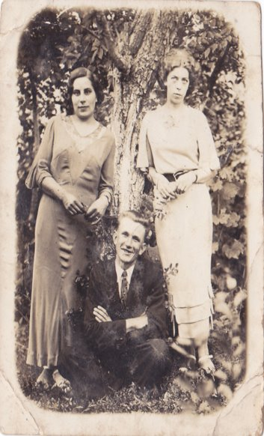
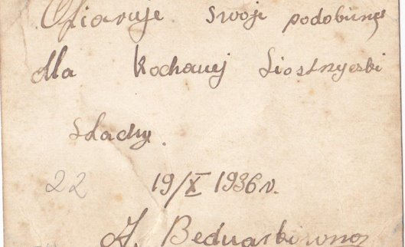
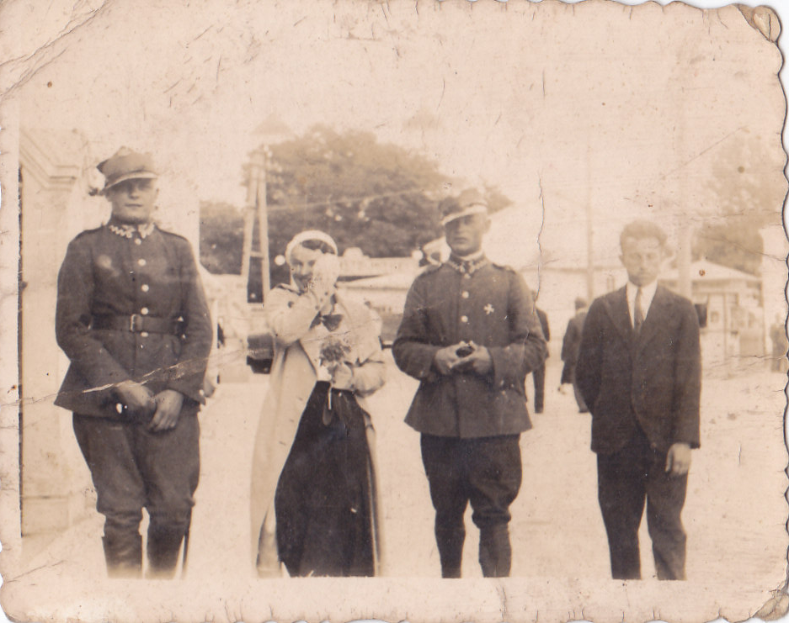
Stara Dąbrowa, 1936 rok,
od lewej Anna Bednarkówna.
Wołyń, lata 30-ste XX wieku,
od lewej Kazimierz Masny, Anna Bednarkówna.

Slide 7
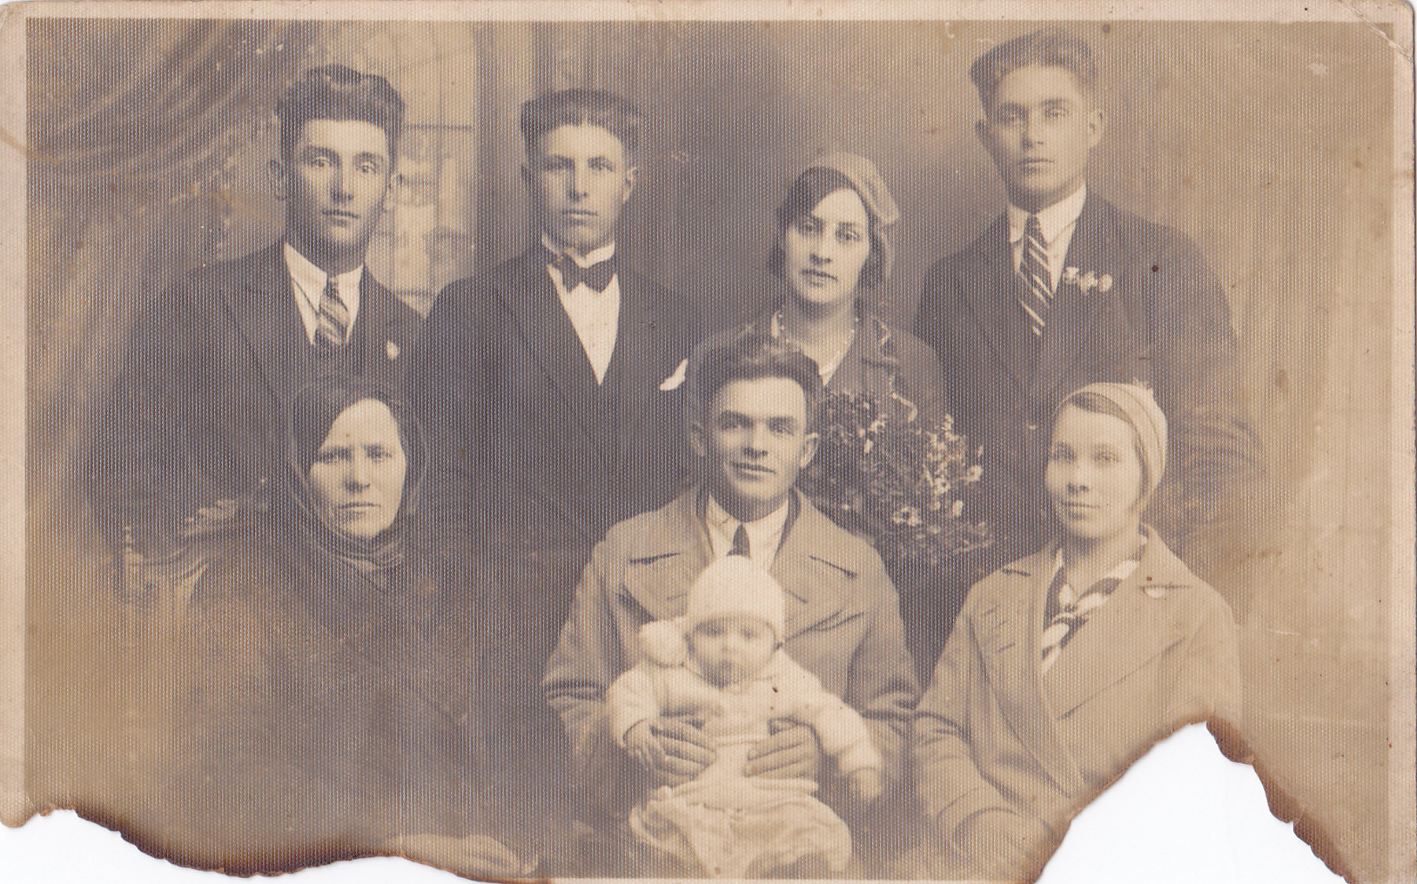
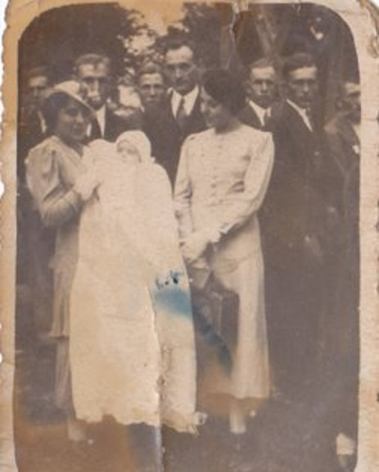
Codzienność przeplatała się z rodzinnymi uroczystościami...
Wołyń lata 30-ste XX wieku, w dolnym rzędzie po środku Aleksander Sztyber,
od lewej stoją: Marian Pawlik, Władysław Głogowski, Józefa Gryczewska.
Stara Dąbrowa lata 30-ste XX wieku,
od lewej Anna Bednarkówna z siostrą Stanisławą Różańską.

Slide 8
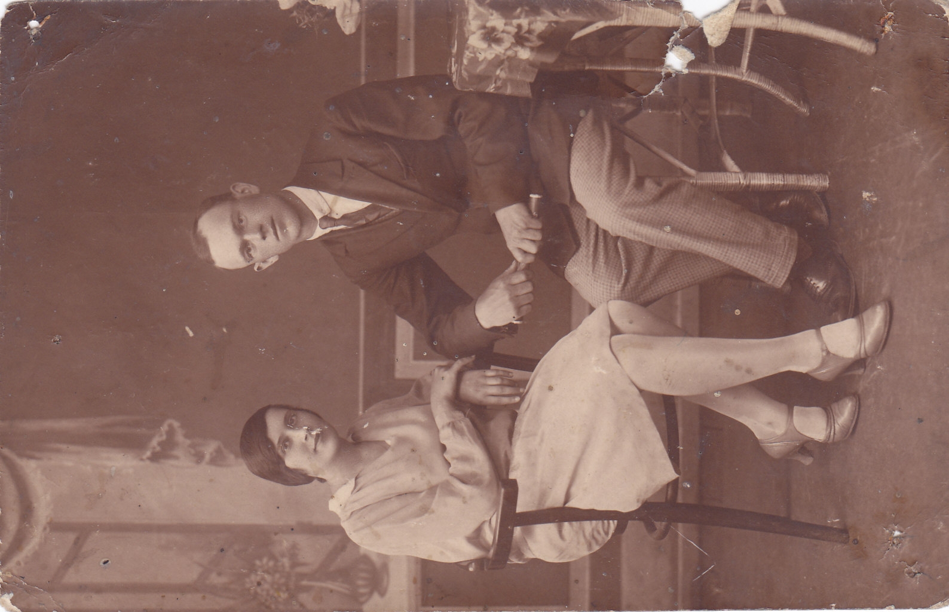
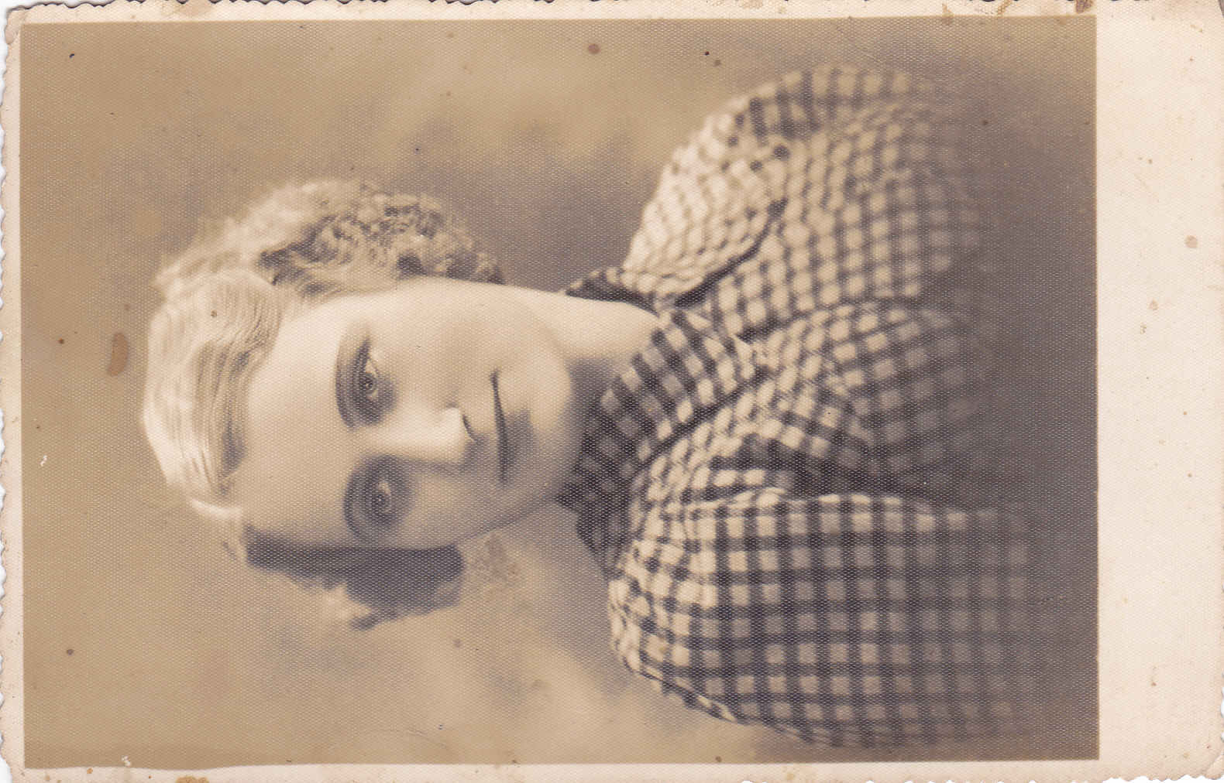
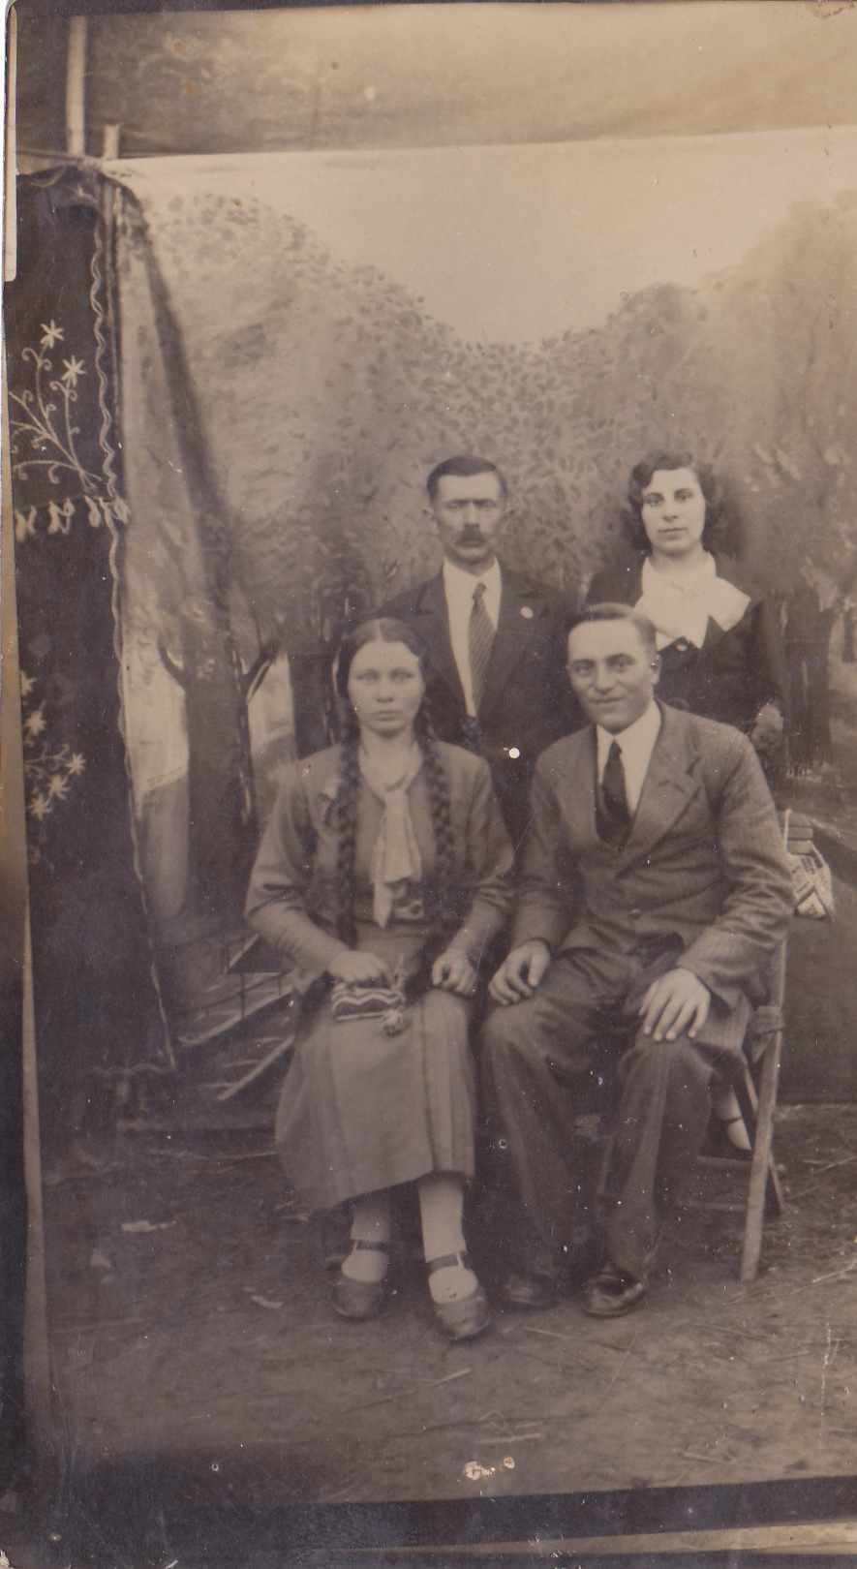
Rodzina i sąsiedzi
1. Stara Dąbrowa, lata 30-ste XX wieku, od lewej stoją Kazimierz Bober, Anna Bednarkówna, poniżej Wiktoria Bober, Jan Bednarek.
2. Kowel 1938 rok, Genowefa Piotrowska po powrocie z Syberii, gdzie zmarł jej mąż. Fotografia wykona przez Sz. Epsztejna w Kowlu, ul. Warszawska 71.
3. Rodzeństwo Stanisława i Władysław Dunal, mieszańcy okolicy Rożyszcz, lata 30-ste XX wieku.

Slide 9
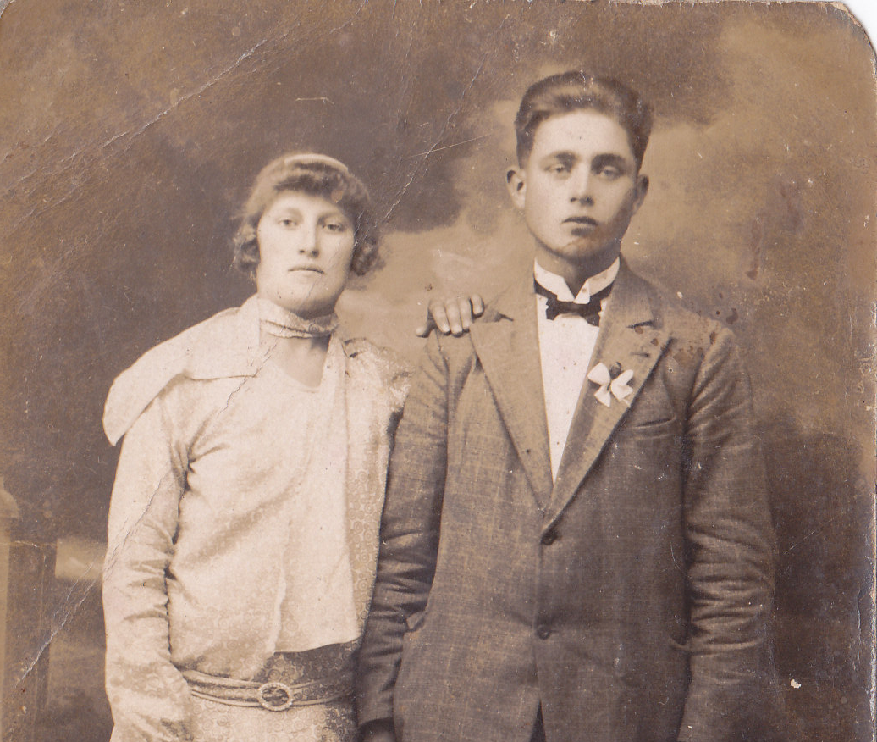
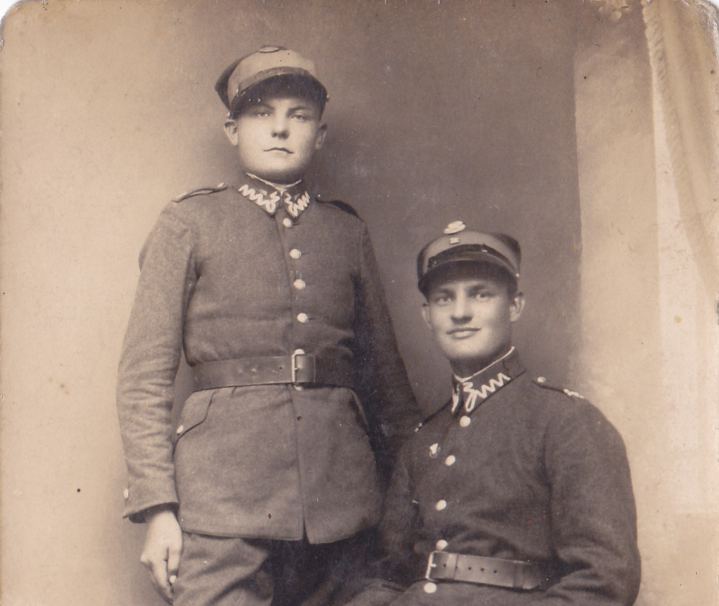
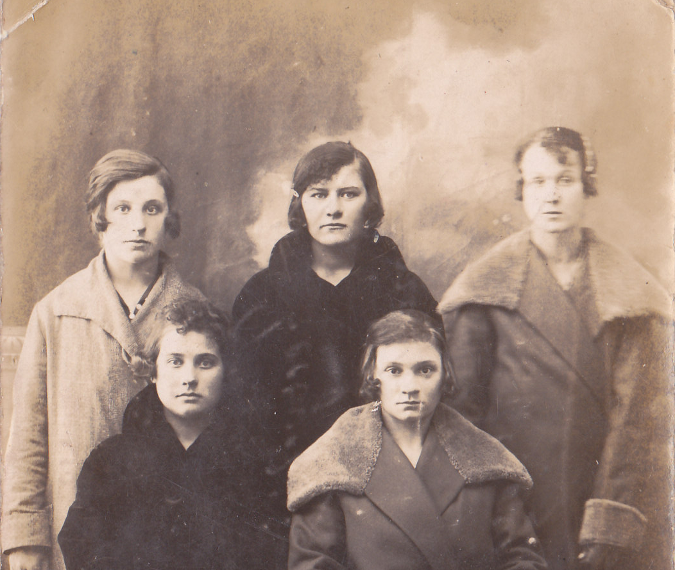
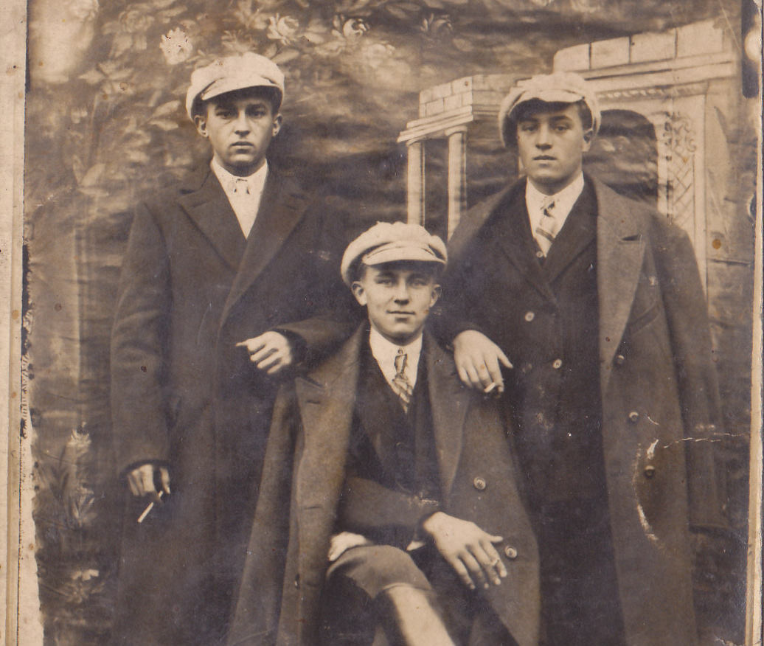
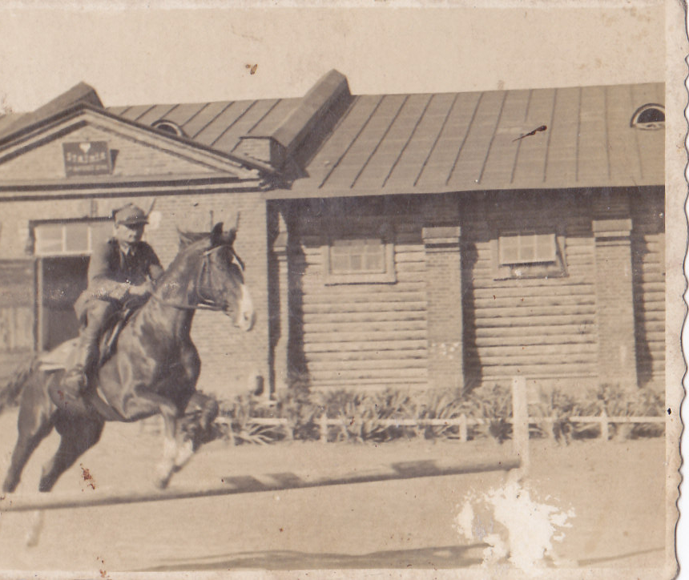
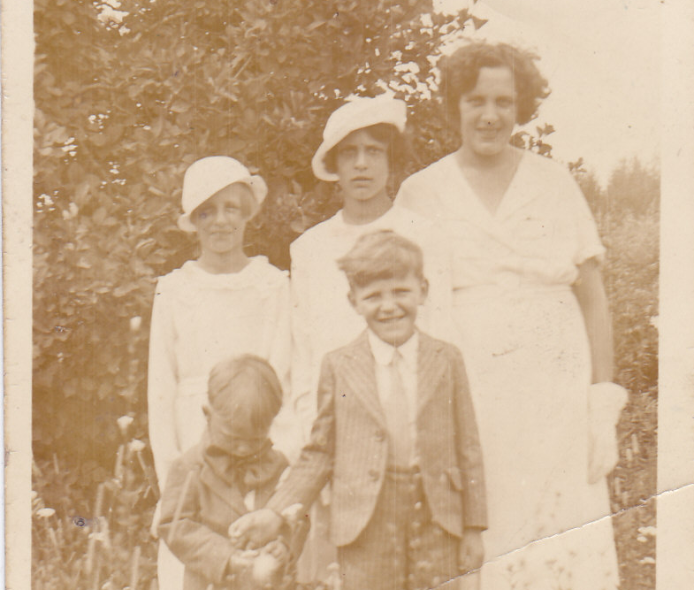
Zofia Karabowicz
Stanisława Bednarek pierwsza od lewej
Kazimierz Masny od prawej na górze
i na zdjęciu poniżej
Od lewej: Adam Sławiński, Antoni Szymański, Jan Bednarek
Wołyń, lata 30-ste XX wieku
Walentyna Bernacka pierwsza od lewej

Slide 10
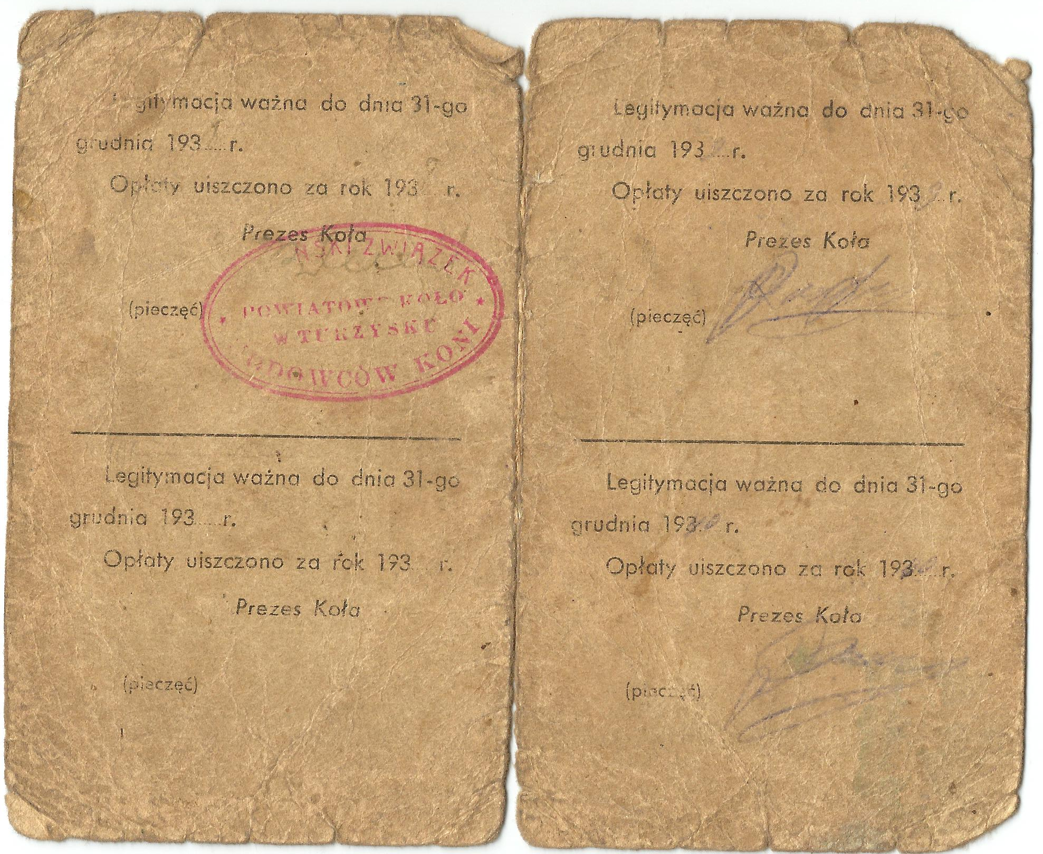
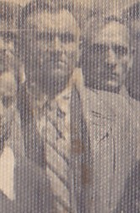
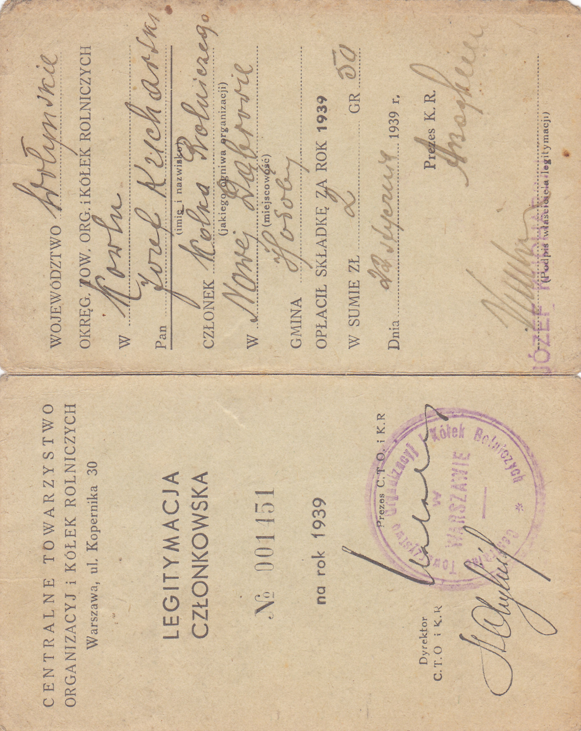
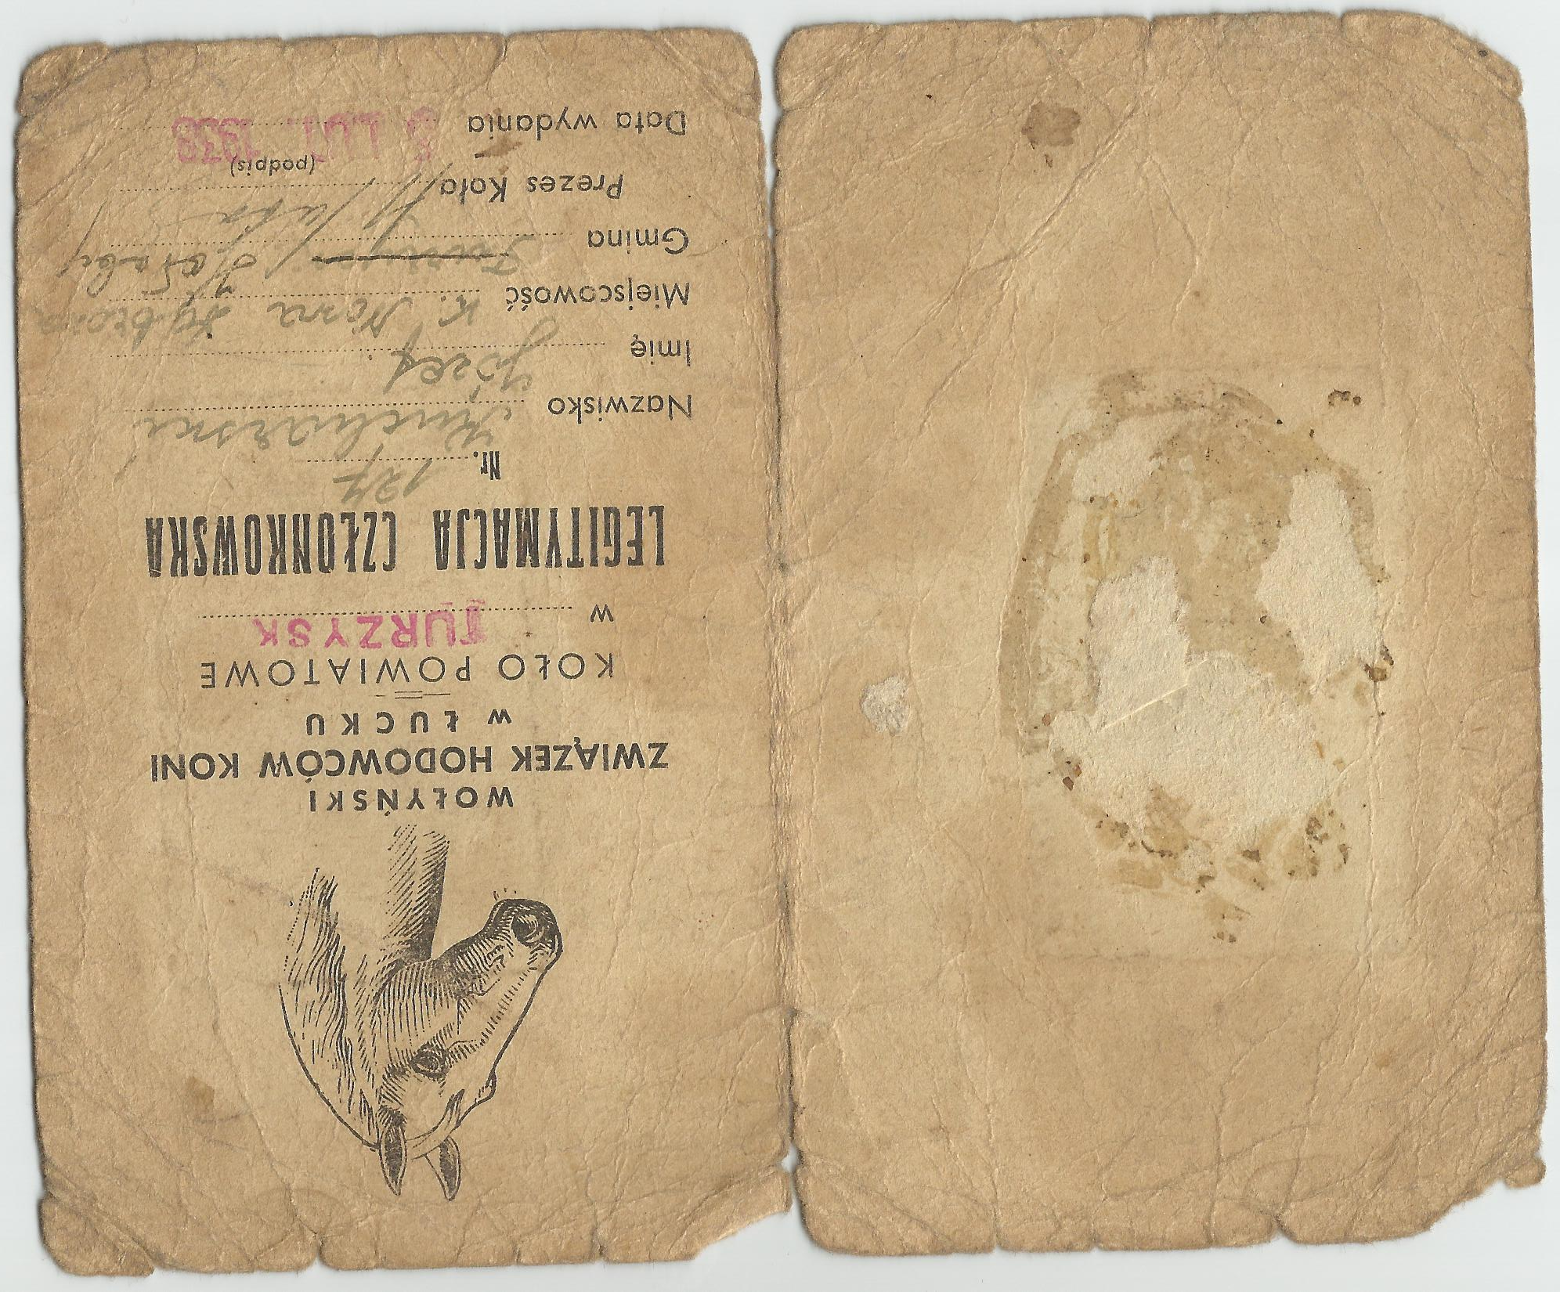
Józef Kucharski, Wołyń 1943 rok
1. Legitymacja członkowska Józefa Kucharskiego, potwierdzająca przynależność do Centralnego Towarzystwa Organizacji i Kółek Rolniczych jako członka Kółka Rolniczego w Nowej Dąbrowie, gminie Hołoby, okręgu kowelskim, województwie wołyńskim, wydana 22 stycznia 1939 roku.
2. Legitymacja członkowska Józefa Kucharskiego, potwierdzająca przynależność do Wołyńskiego Związku Hodowców Koni w Łucku, Koła Powiatowego w Turzysku, wydana 5 lutego 1938 roku,
Kolonia Nowa Dąbrowa, Gmina Hołoby.

Slide 11
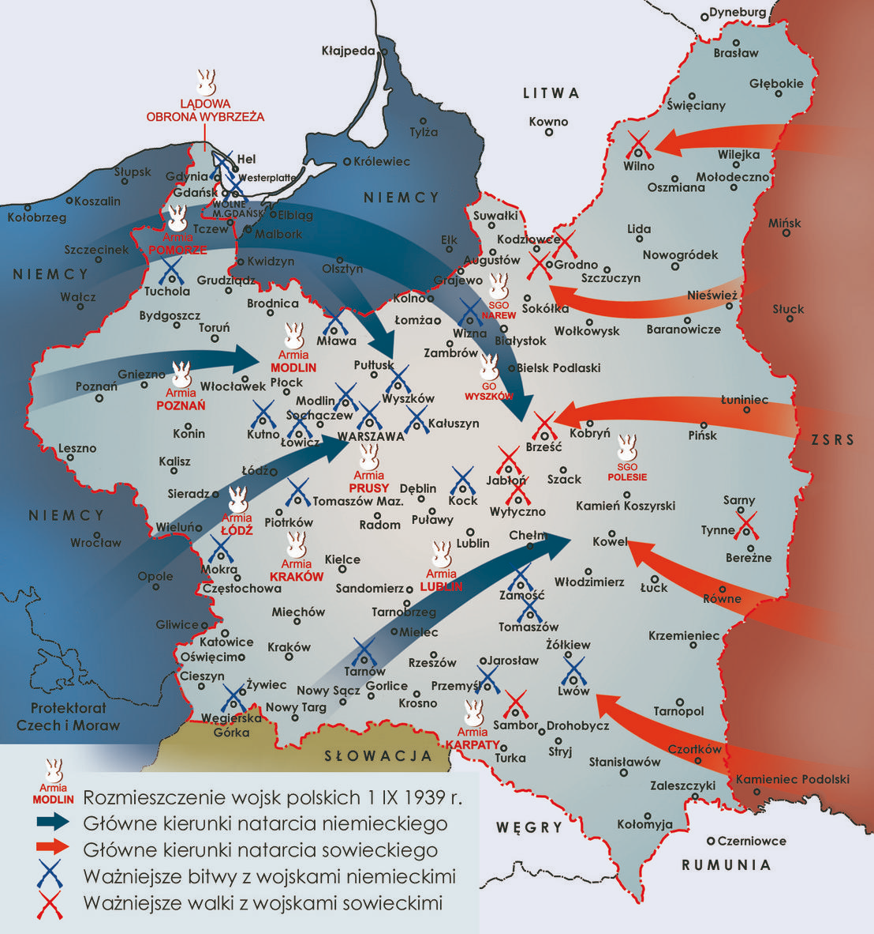
Spokojne życie na Wołyniu przerwała II wojna światowa, która w Polsce zaczęła się
1 września 1939 roku.
Od zachodu na Polskę napadły Niemcy, rządzone przez Hitlera, a dwa tygodnie później od wschodu
17 września 1939 roku Związek Radziecki pod wodzą Stalina.
Polska została podzielona na dwie części. Granica biegła na rzece Bug. Wołyń pozostał po stronie Związku Radzieckiego.
W czerwcu 1941 roku Hitler zaatakował Związek Radziecki. Wołyń został zajęty przez Niemców.
Na przełomie 1941 i 1942 roku zaczęły się masowe mordy ludności żydowskiej Wołynia dokonywane przez Niemców przy aktywnej współpracy ukraińskiej policji.

Slide 12
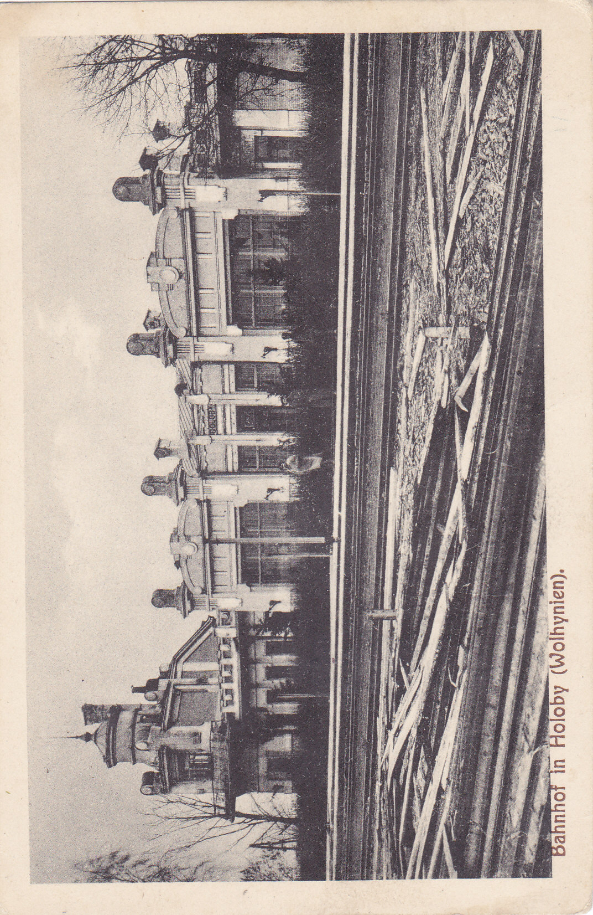
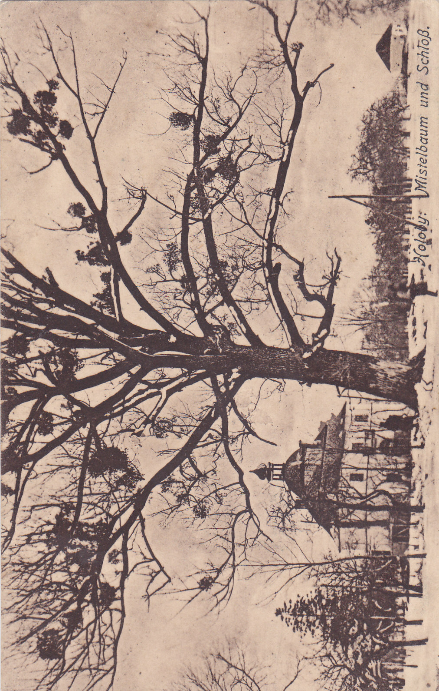
Hołoby położone w województwie wołyńskim, powiecie kowelskim były większą wsią.
Polacy stanowili w niej jedną piątą ogółu mieszkańców.
Do 1942 roku w miejscowości tej żyło około 50 rodzin żydowskich.
Do września 1942 roku w Hołobach mieszkała żydowska rodzina Bunis. Z całej rodziny pożogę wojenną przeżyły jedynie siostry Rachela i Pinia Bunis.
Anna i Józef Kucharscy byli pierwszymi osobami, które pomogły siostrom Bunis w przetrwaniu wojny.
Pocztówki z Hołób z czasów I wojny światowej

Slide 13
Kiedy rodzina Bunis była skazana na zagładę ojciec Pini i Racheli powiedział córkom, aby poszły po pomoc i ratunek do Anny Kucharskiej.
Pinia i Rachela Bunis przyszły do domu Anny i Józefa Kucharskich w Majdanku nocą. Anna Kucharska opowiadała, że zbudziło ją szczekanie, pilnującego domu psa
i wołanie słowami „pani Kucharska”. Dzieci były głodne i zmarznięte.
Nagłe przyjście dwóch dziewczynek żydowskich było dla Anny i Józefa Kucharskich ogromnym zaskoczeniem i zagrożeniem. Wiedzieli, że jakakolwiek pomoc dla Pini
i Racheli grozi śmiercią im i wszystkim, którzy przebywali w tym czasie w domu.

Slide 14
Anna i Józef Kucharscy, wiedząc o ciągłym zagrożeniu ze strony Niemców
i ukraińskich nacjonalistów, zdecydowali się pomóc Pini i Racheli. Udzielili
im schronienia w swoim domu.
Pinia i Rachela Bunis przez wiele miesięcy były ukrywane na poddaszu domu
Anny i Józefa Kucharskich. Pobyt sióstr był utrzymywany w tajemnicy.
Anna Kucharska zanosiła im jedzenie, ubranie oraz pomagała w sprawach sanitarnych. Chociaż w domu, w czasie wojny były też inne osoby, zarówno
z rodziny, jak i obce, nikt nie wiedział o ukrytych Pinii i Racheli. Chodziło o to,
aby informacja o przebywaniu w domu sióstr nie została rozpowszechniona.

Slide 15
Polska była jedynym państwem na świecie w czasie II wojny światowej, gdzie za pomoc Żydom groziła kara śmierci. Rozporządzeniem Hansa Franka z października 1941 roku Niemcy wprowadzili karę śmierci dla Polaków, którzy udzielali schronienia Żydom. Stosowana była zasada odpowiedzialności zbiorowej. Za udzielone schronienie przeprowadzana była egzekucja całej polskiej rodziny i ukrywanych Żydów, palony był dobytek, czasem razem z ludźmi. Represjom nadawany był rozgłos tak, aby zastraszyć Polaków i zniechęcić do udzielania Żydom jakiejkolwiek pomocy. Karane były nawet takie formy pomocy jak dostarczenie żywności, odzieży i pomoc w transporcie.
Za pomoc Żydom zbiegłym z getta w Powursku na Wołyniu przeprowadzona została przez Niemców i policjantów ukraińskich pacyfikacja kolonii Berecz.

Slide 16
Nasilające się napady ukraińskich nacjonalistów na polskie gospodarstwa spowodowały, że jesienią 1943 roku Anna i Józef Kucharscy przekazali siostry Rachelę i Pinię polskim partyzantom na Wołyniu w celu zorganizowania
i przeprowadzenia do dalszej, bezpieczniejszej kryjówki.
O przekazaniu Pini i Racheli do polskiej partyzantki Anna Kucharska opowiadała wielokrotnie. Dała Racheli i Pini na drogę jedzenie, ubrania i kożuch, aby zwiększyć ich szanse na przeżycie zbliżających się mrozów.
Od tego czasu do wkroczenia na Wołyń Armii Czerwonej wiosną 1944 roku,
kiedy doszło do zajęcia okolic Kowla, pozostało jeszcze około pół roku.

Slide 17
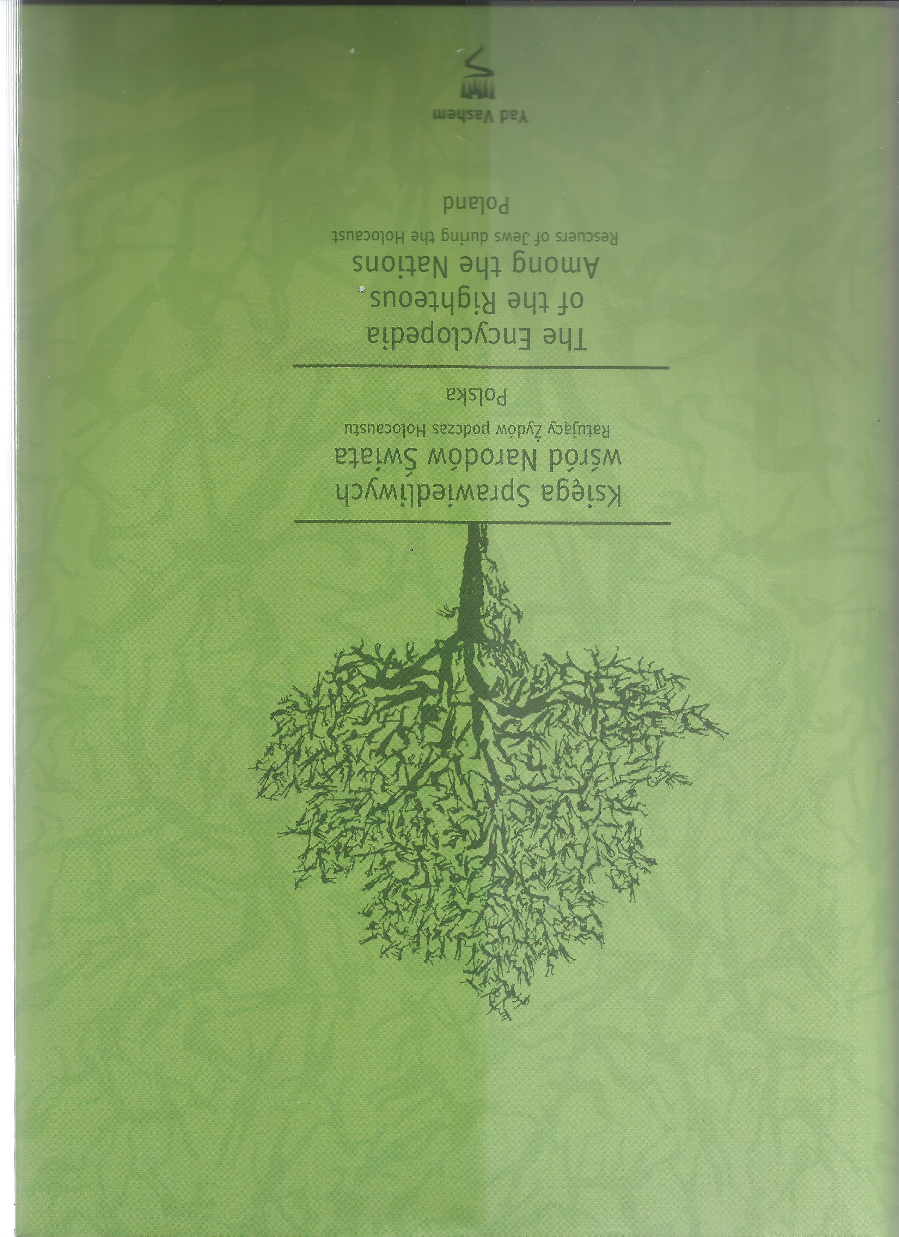
Samodzielne przeżycie Pini i Racheli w lesie nie było możliwe.
W opracowaniu wydanym przez Yad Vashem „The Encyclopedia of the Righteous Among the Nations Rescuers of Jews during the Holocaust Poland”, zostało opisane, że Anna Kucharska znalazła Pini i Racheli dalszą kryjówkę przed opuszczeniem jej domu. Ukrywane przez
Annę i Józefa Kucharskich siostry zostały przez partyzantów przeprowadzone do nowej kryjówki.

Slide 18
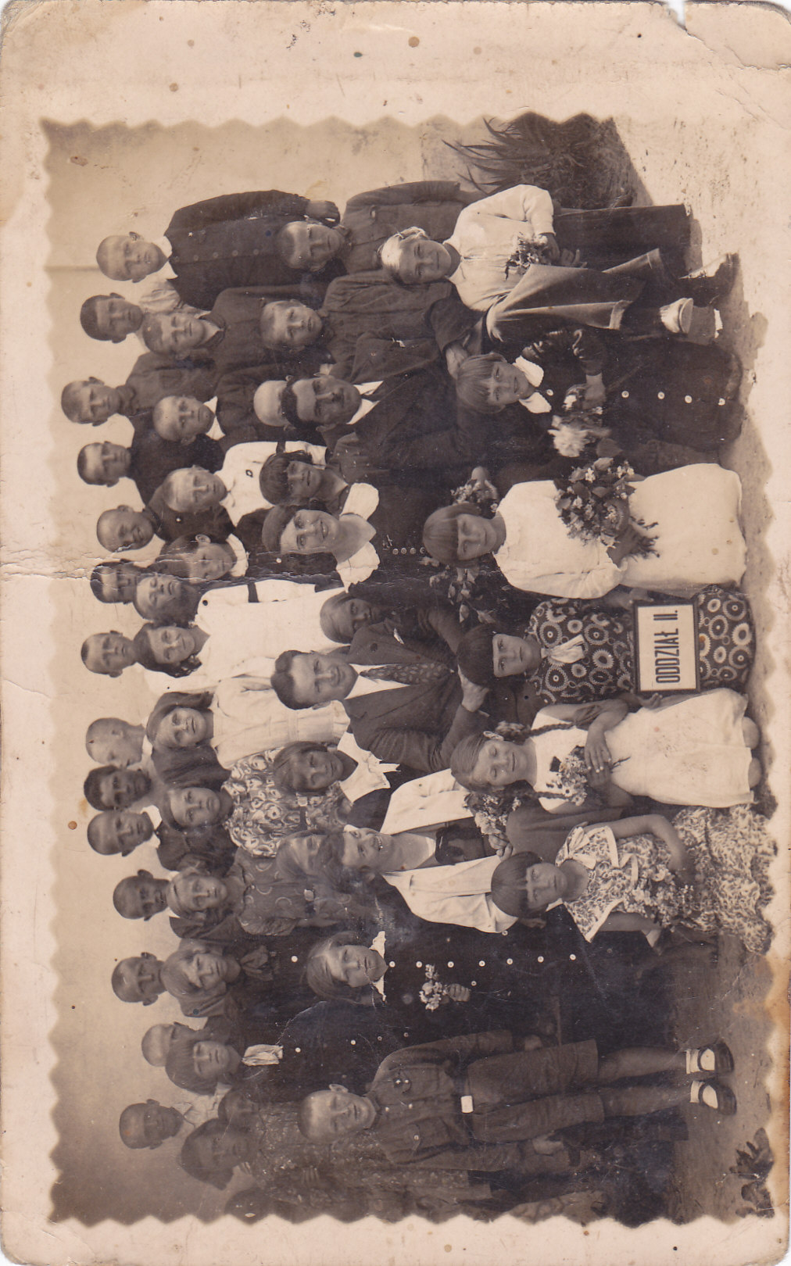
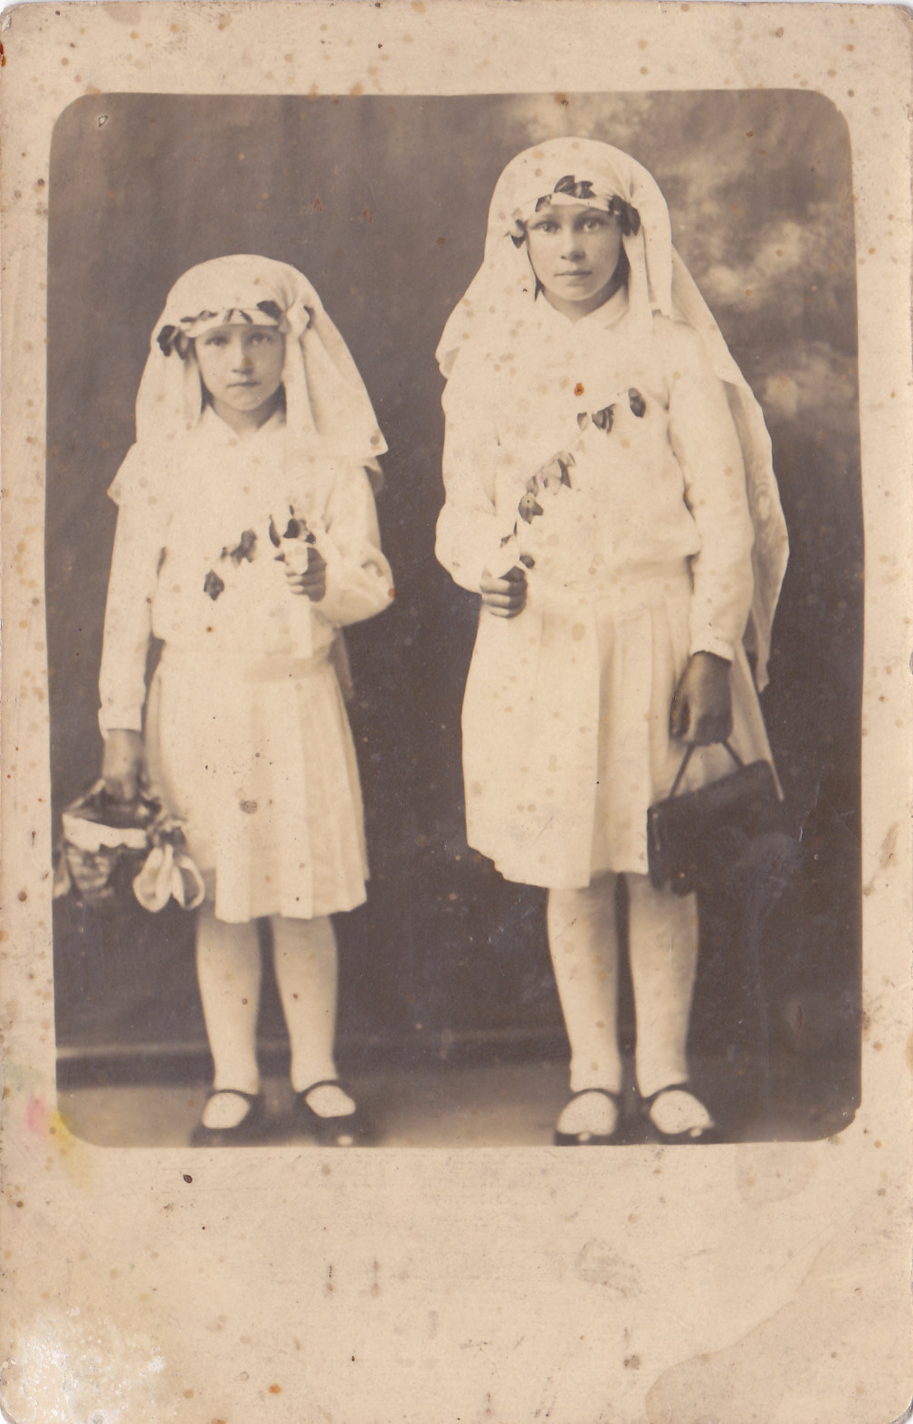
W czasie wołyńskiej rzezi zginęło wiele osób z rodziny
i znajomych Anny Kucharskiej.
Kołki 30 maja 1929 roku, od lewej Wiktoria Bober. Była nauczycielką,
została zamordowana w czasie wołyńskiej rzezi.
Stara Dąbrowa, 13 czerwca 1935 roku, wśród grona pedagogicznego nauczyciele od lewej: Irena Paszkowiczowa, Klimiuk, Korchmanowa, Korchman. W czasie rzezi na Wołyniu zostali zamordowani nauczyciele Korchman i Klimiuk.

Slide 19
Od stycznia do października 1944 roku Armia Czerwona zajęła wschodnią część II Rzeczypospolitej.
27 lipca 1944 roku rząd radziecki i PKWN podpisały porozumienie
o wyznaczeniu granicy polsko-radzieckiej wzdłuż tzw. linii Curzona.
Na mocy porozumienia zawartego w Jałcie w 1945 roku pomiędzy
J. Stalinem (ZSRR), W. Churchillem (Wielka Brytania) i F. Rooseveltem (USA), Wołyń został włączony do Związku Radzieckiego, a granicę Polski przesunięto na rzekę Bug.
Polska utraciła na rzecz ZSRR 1/3 swojego terytorium sprzed II wojny światowej, tzw. Kresy Wschodnie, w tym Wołyń.

Slide 20
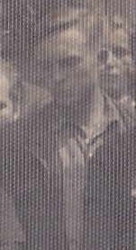
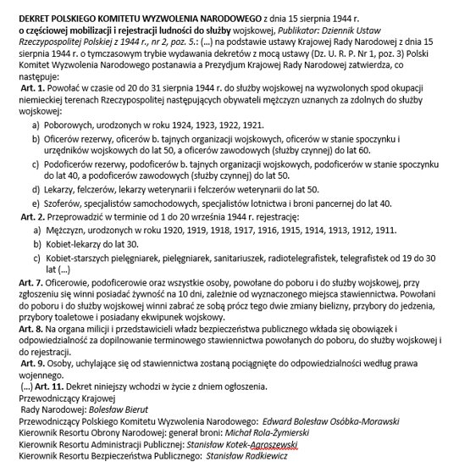
We wrześniu 1944 roku zaczęła się masowa mobilizacja polskiej ludności, zamieszkującej Wołyń
do Ludowego Wojska Polskiego
oraz Armii Czerwonej.
Do wojska został wcielony brat
Anny Kucharskiej Walerian Bednarek. Miał 19 lat. Po dojściu
do Warszawy zgłosił się na ochotnika na pomoc walczącym
powstańcom. We wrześniu 1944 roku jako żołnierz I Armii WP poległ w czasie przeprawy przez Wisłę na Przyczółku Czerniakowskim
w Warszawie.
Spośród 824 żołnierzy, przeprawionych w tej akcji na Przyczółku Czerniakowskim, którzy na ochotnika zgłosili się wesprzeć powstańców warszawskich, zginęło 660 osób.
Walerian Bednarek,
Nowa Dąbrowa, 1943 rok

Slide 21
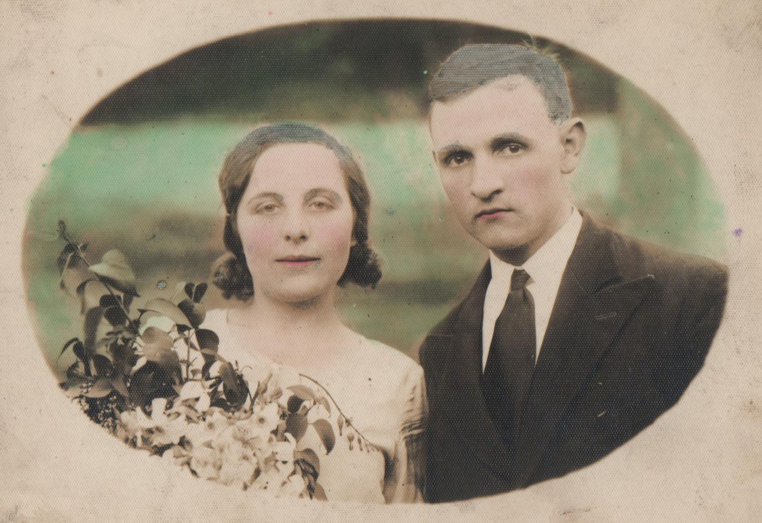
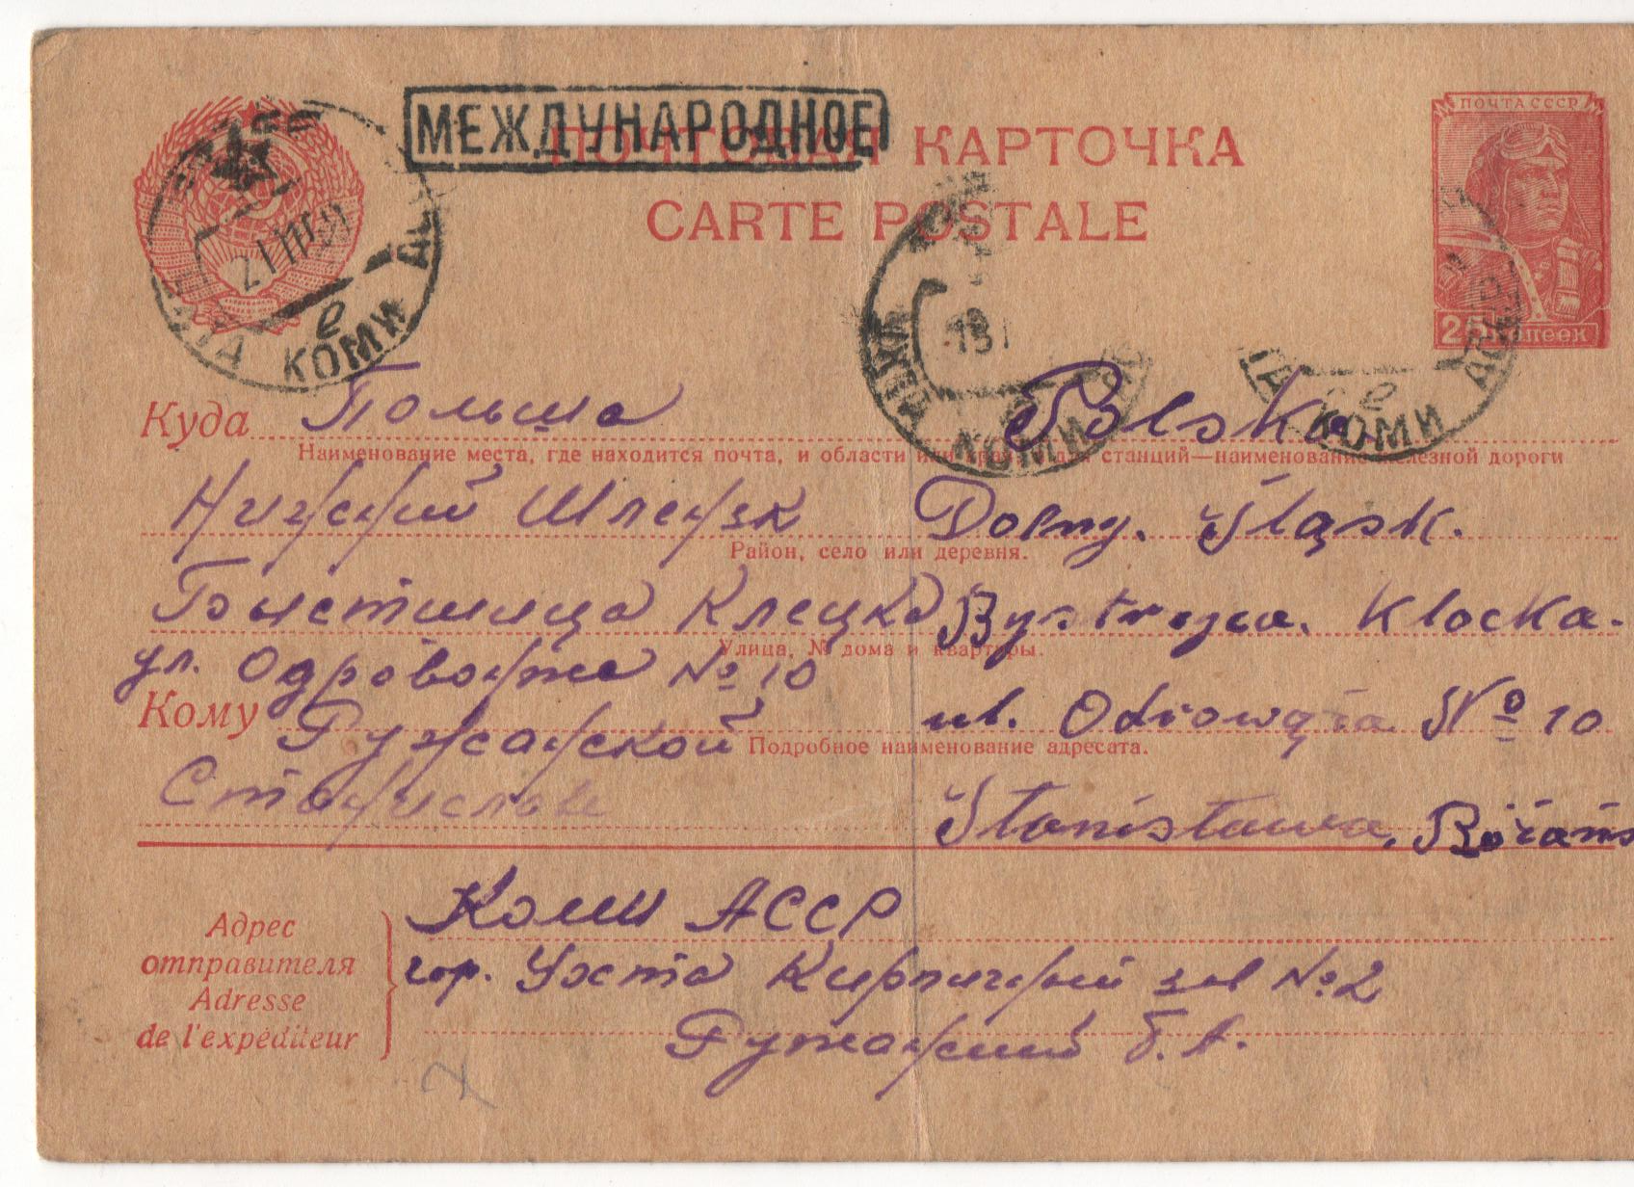
Od lipca 1944 roku na Kresach Wschodnich przeprowadzano masowe aresztowania wśród ujawniających się partyzantów Armii Krajowej oraz osób posądzanych o współpracę z podziemiem niepodległościowym.
W tym czasie został aresztowany szwagier Anny Kucharskiej Bronisław Różański, który
po pobycie w więzieniu w Kowlu na Wołyniu
i sfingowanym procesie został skazany
na 10 lat ciężkiego więzienia na Syberii
i po odbyciu kary dożywotnie zamieszkanie w Obwodzie Archangielskim.
W łagrze w Workucie spędził 10 lat.
Stanisława Bednarkówna i Bronisław Różański,
Nowa Dąbrowa, zdjęcie ślubne, lata 30-ste XX wieku.
Korespondencja Bronisława Różańskiego
do Stanisławy Różańskiej z Republiki Komii ZSRR z czasu zesłania.

Slide 22
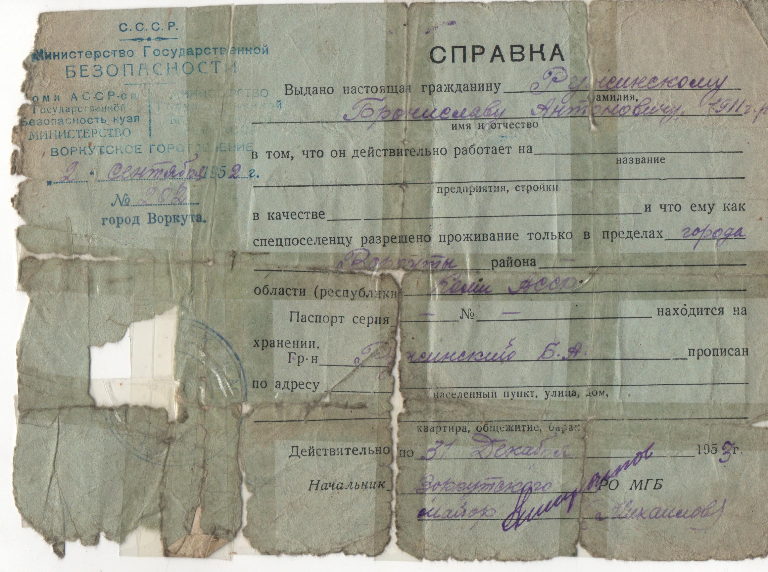
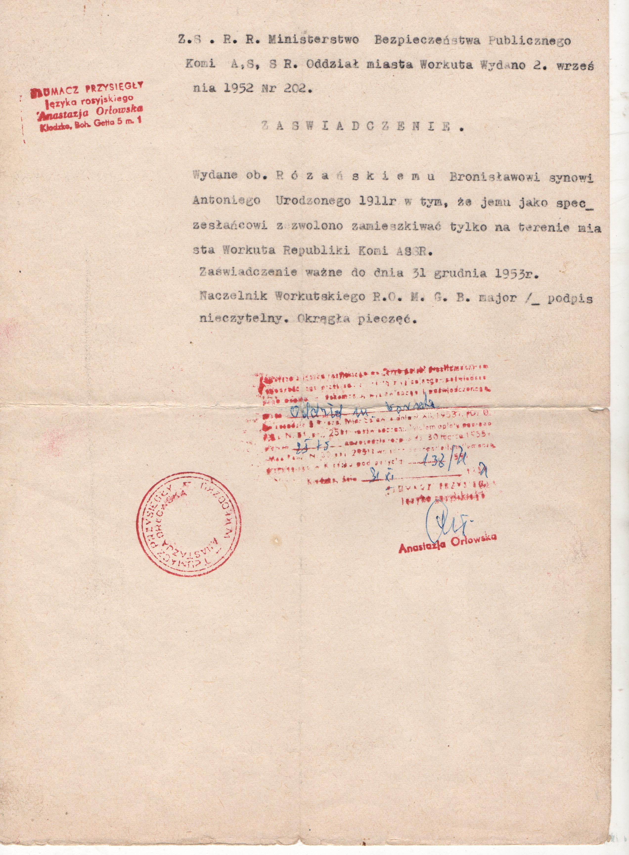
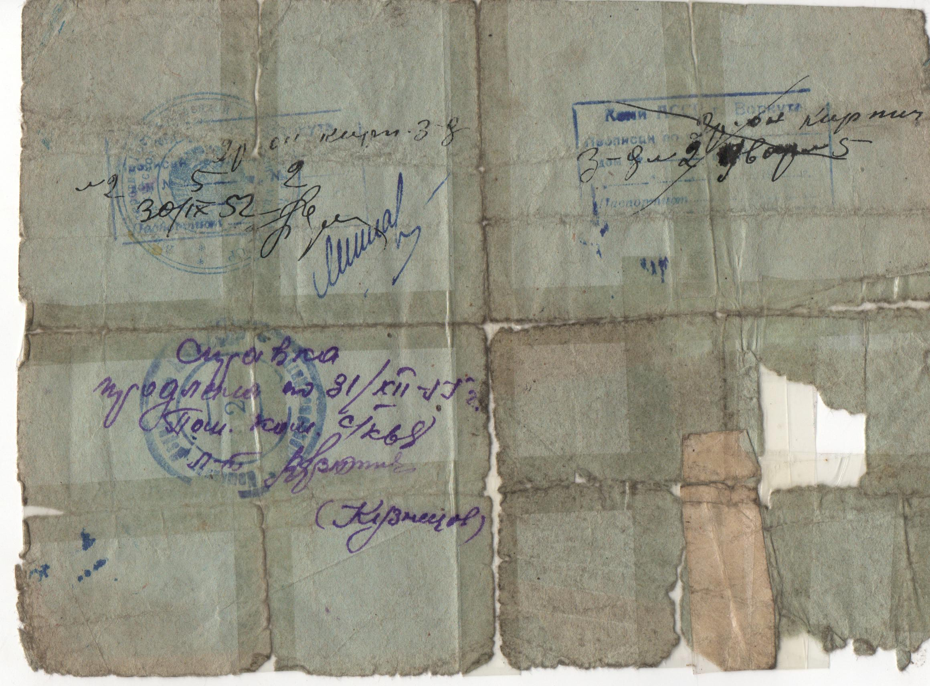
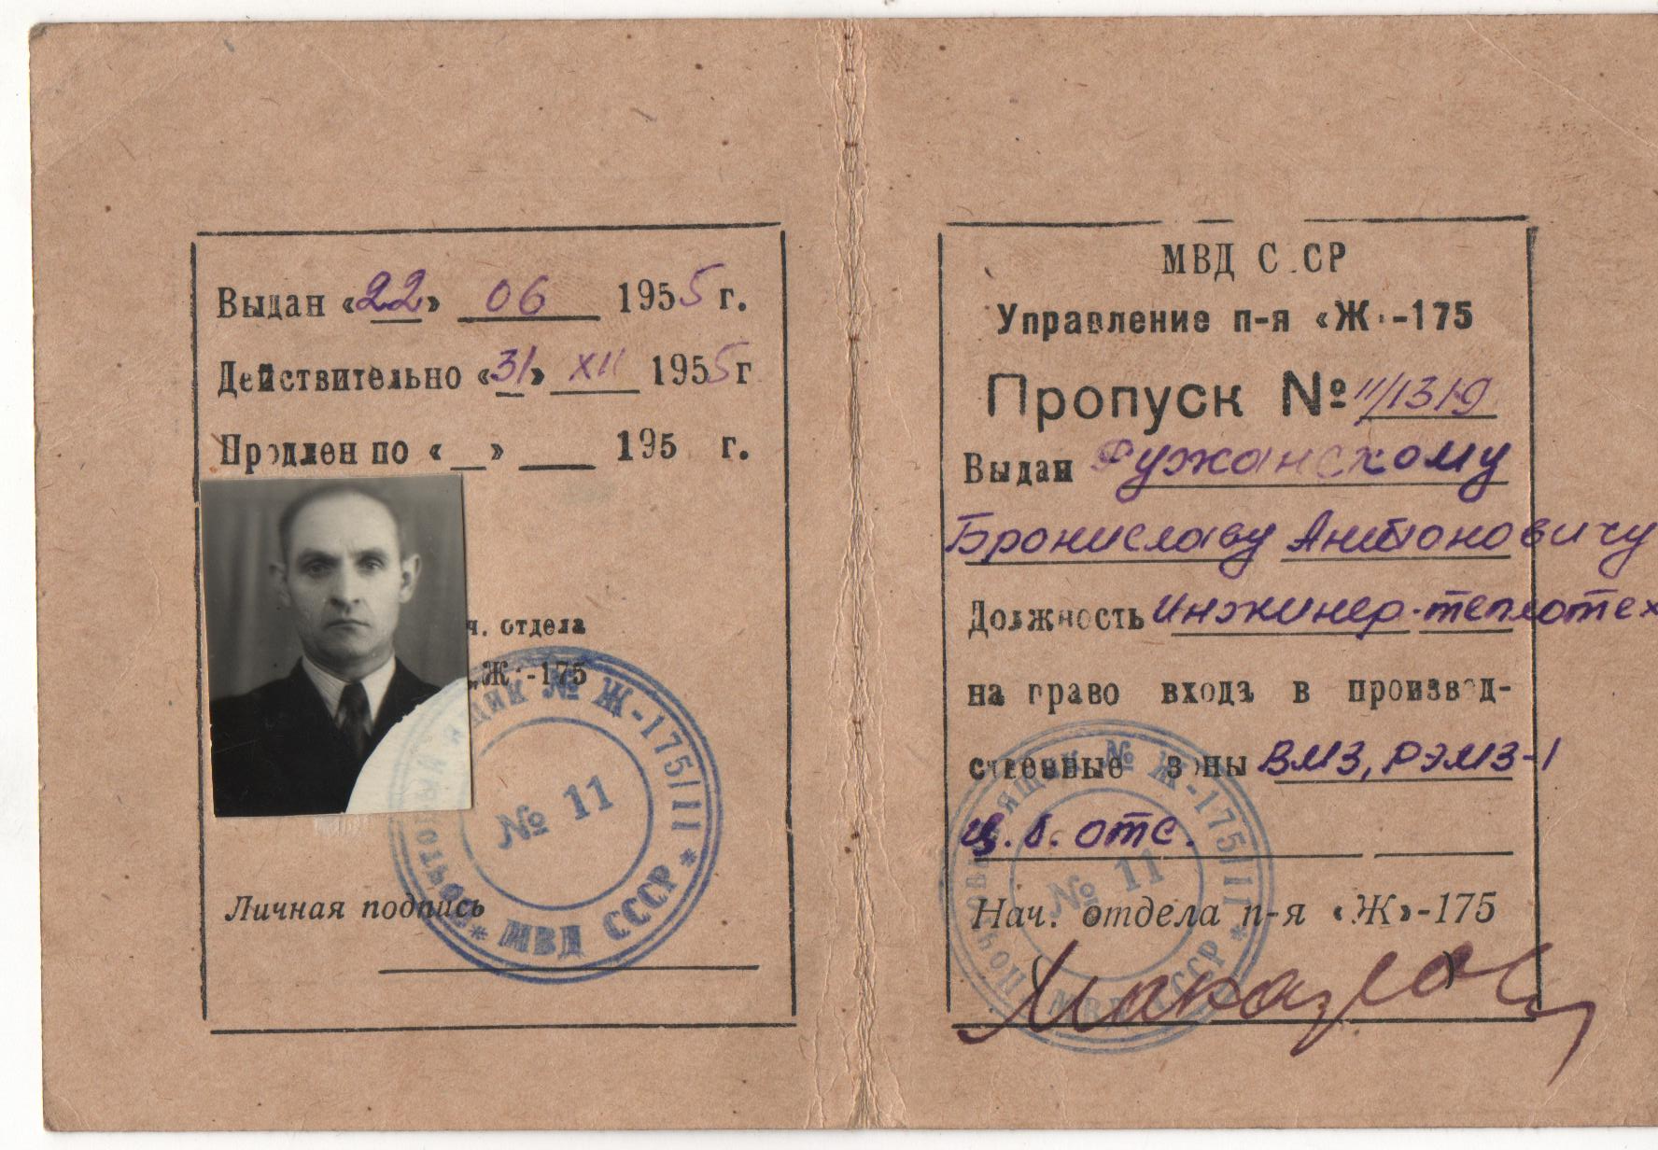
Dokumenty Bronisława Różańskiego z łagru w Workucie
i pobytu w Obwodzie Archangielskim.
Workuta, 2 wrzesień 1952 rok, dokument nr 202. Zaświadczenie Ministerstwa Bezpieczeństwa Publicznego Komi ZSRR Oddziału miasta Workuta
o możliwości zamieszkiwania przez Bronisława Rożańskiego tylko na terenie miasta Workuta Republiki Komi ZSRR z terminem ważności
do 31 grudnia 1953 roku.
Dokument wydany Bronisławowi Różańskiemu 22 czerwca 1955 roku, uprawniający do wejścia na teren zakładu pracy w Workucie.

Slide 23
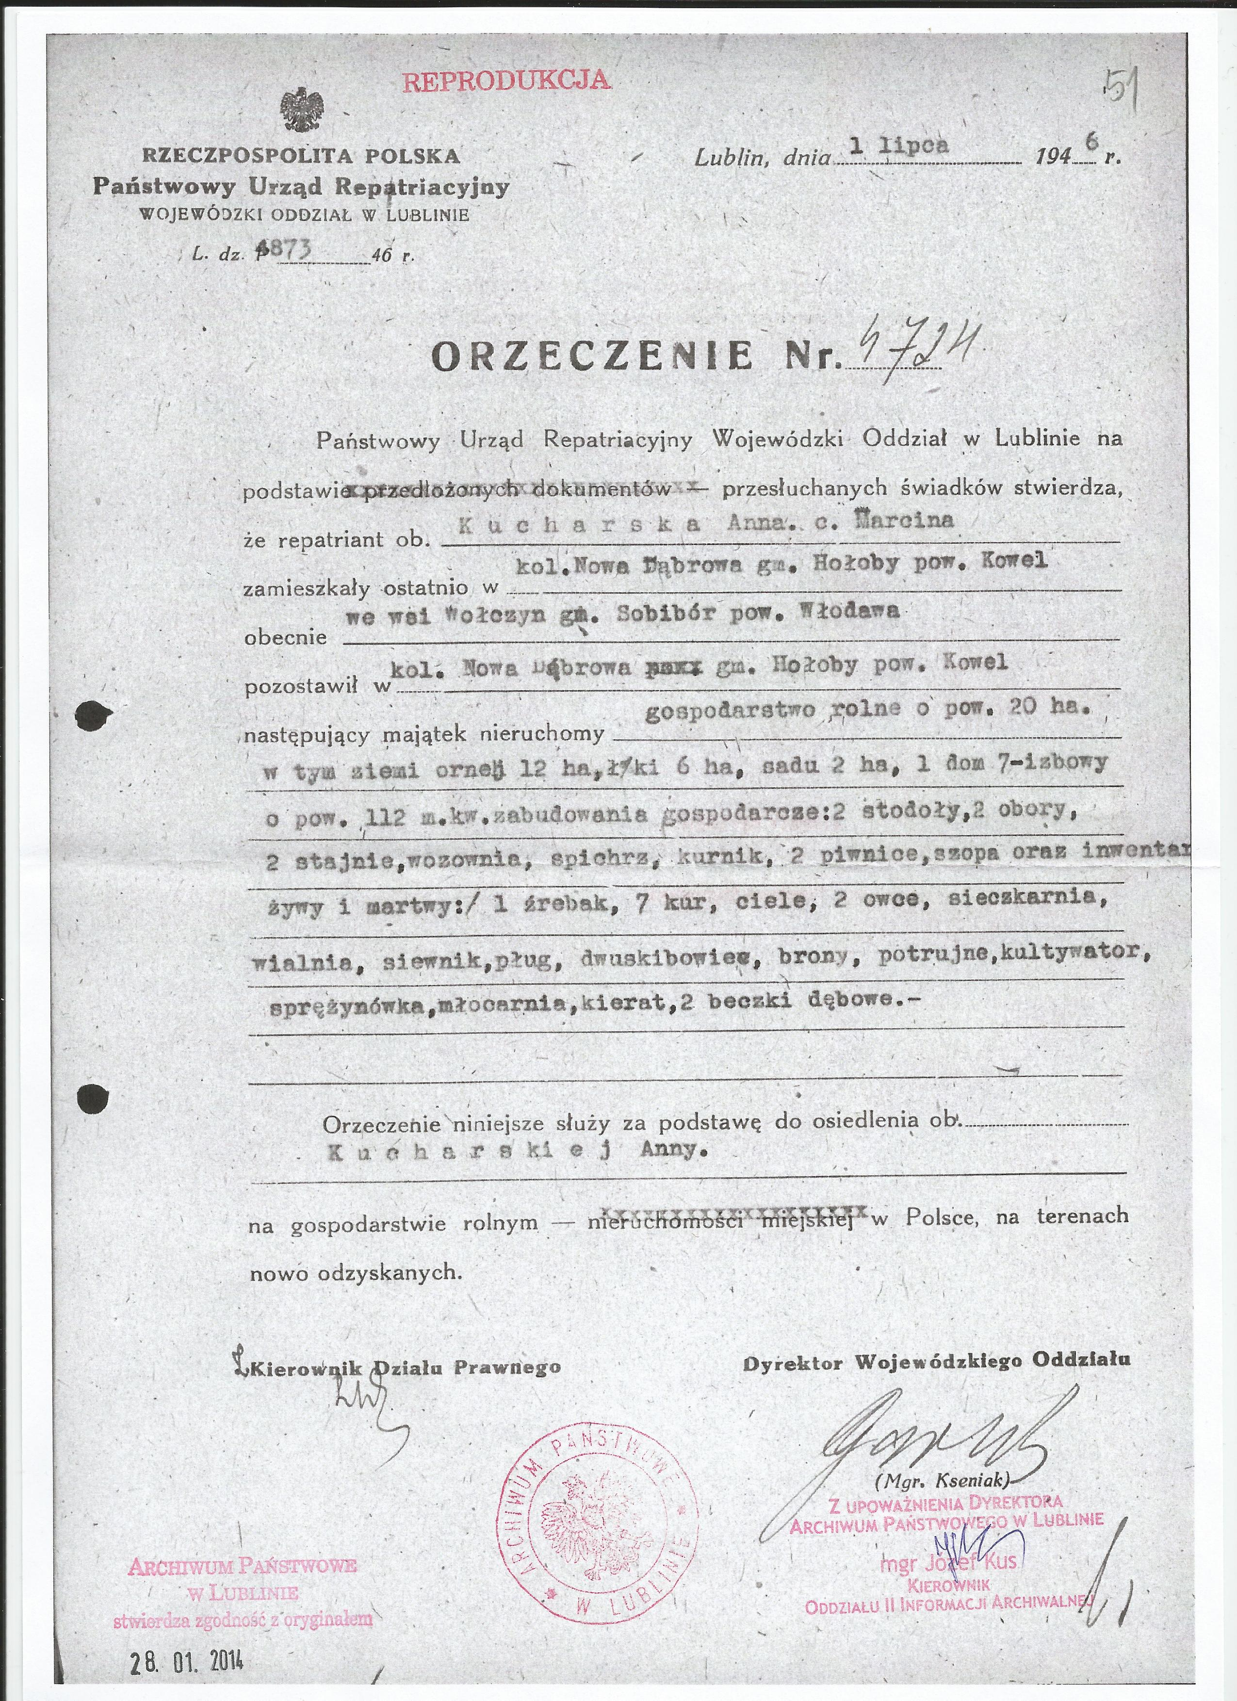
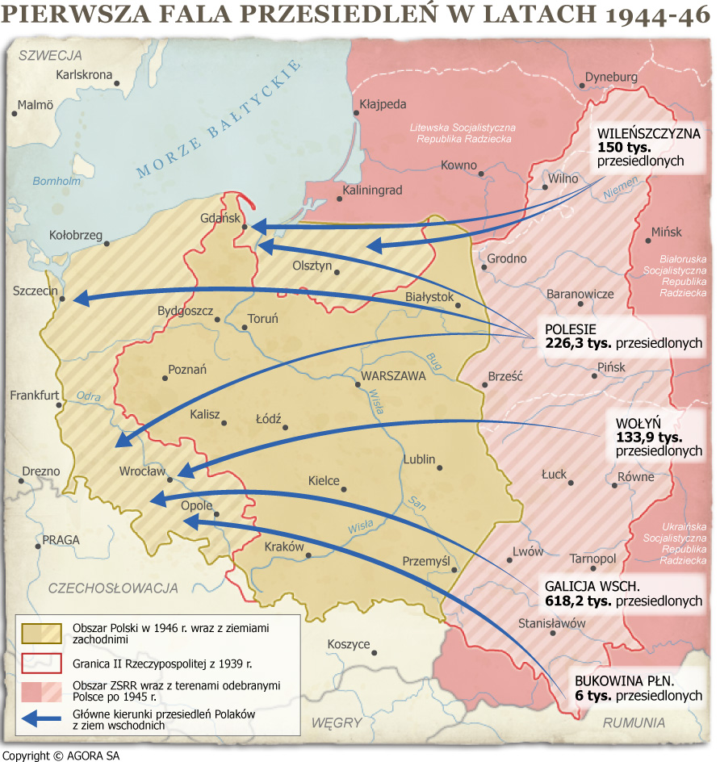
Polaków, mieszkających na Wołyniu dotknęła fala przymusowych przesiedleń ze wschodnich terenów II Rzeczypospolitej, odebranych w wyniku porozumień jałtańskich na rzecz Związku Socjalistycznych Republik Radzieckich.
Orzeczenie nr 4724 wydane Annie Kucharskiej 1 lipca 1946 roku
przez Państwowy Urząd Repatriacyjny Wojewódzki Oddział w Lublinie
o pozostawieniu na Wołyniu mienia w związku z przesiedleniem, które miało stanowić podstawę do osiedlenia w gospodarstwie rolnym.

Slide 24
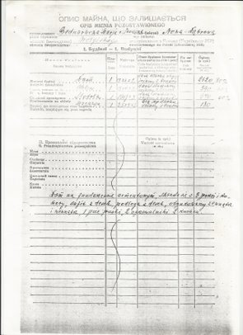
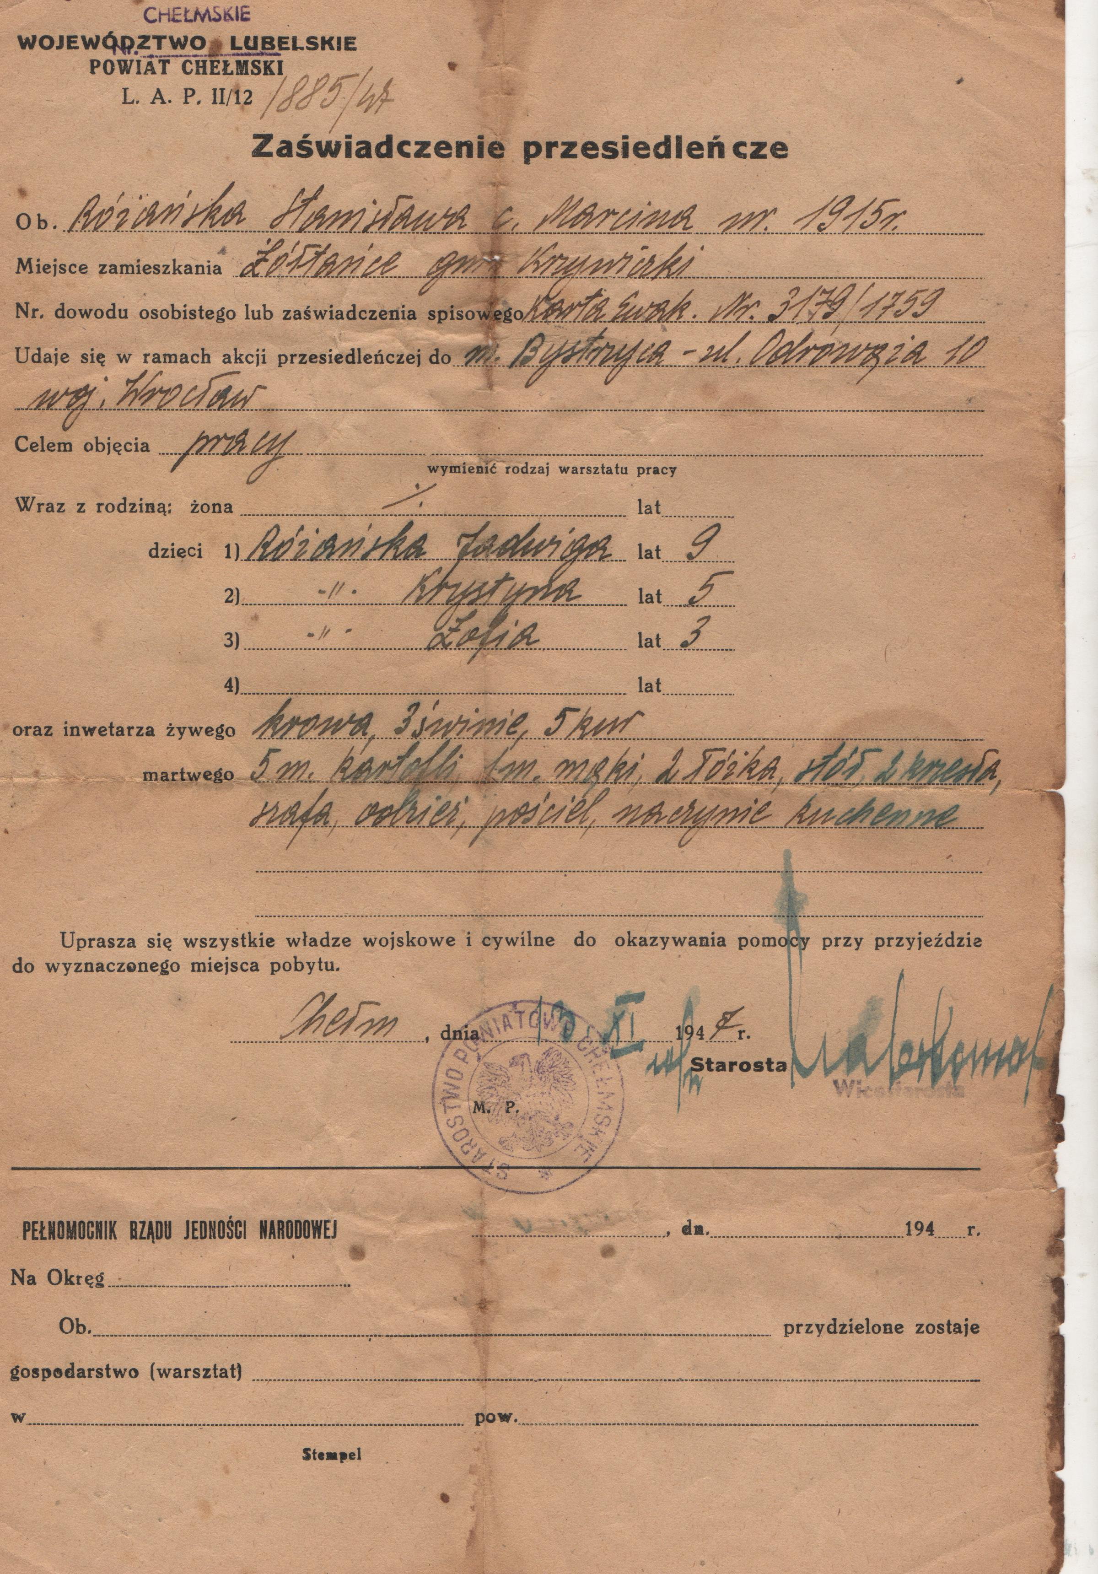
9 września 1944 roku PKWN porozumiał się z rządem Ukraińskiej SRR w sprawie przesiedlenia ludności polskiej
i żydowskiej z tej republiki.
Spis mienia pozostawionego przez Marię Bednarek, córkę Teodora w Nowej Dąbrowie, sporządzony w związku z jej przesiedleniem z Wołynia.
Chełm, 13 listopad 1947 rok, zaświadczenie przesiedleńcze rodziny Różańskich.

Slide 25
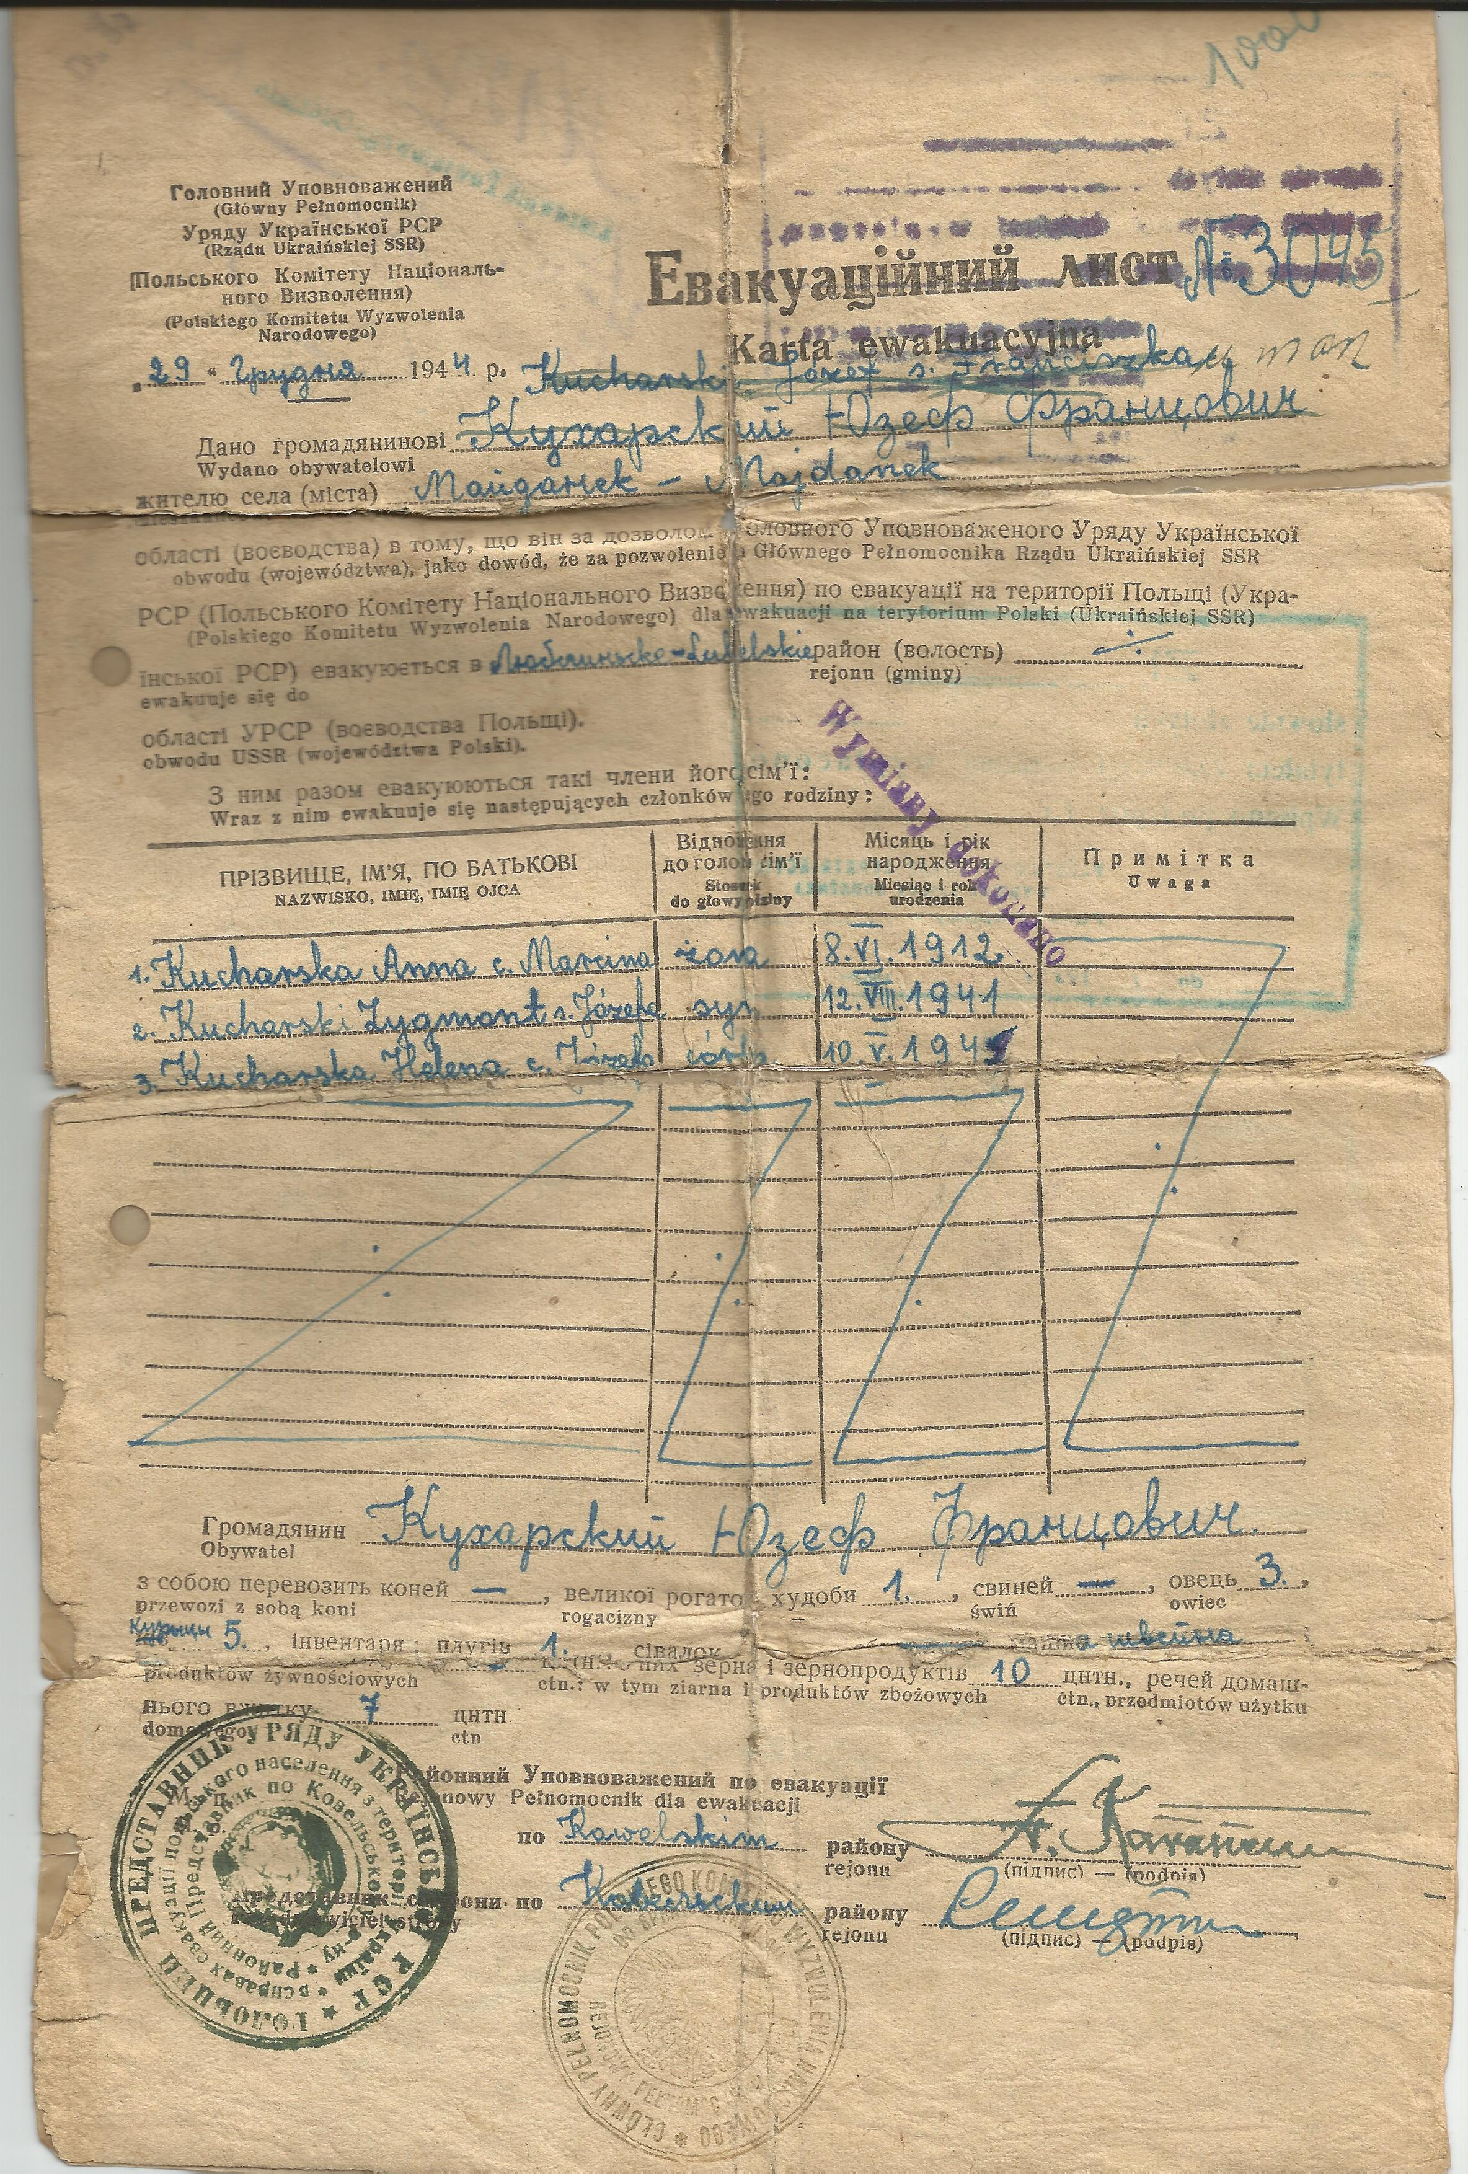
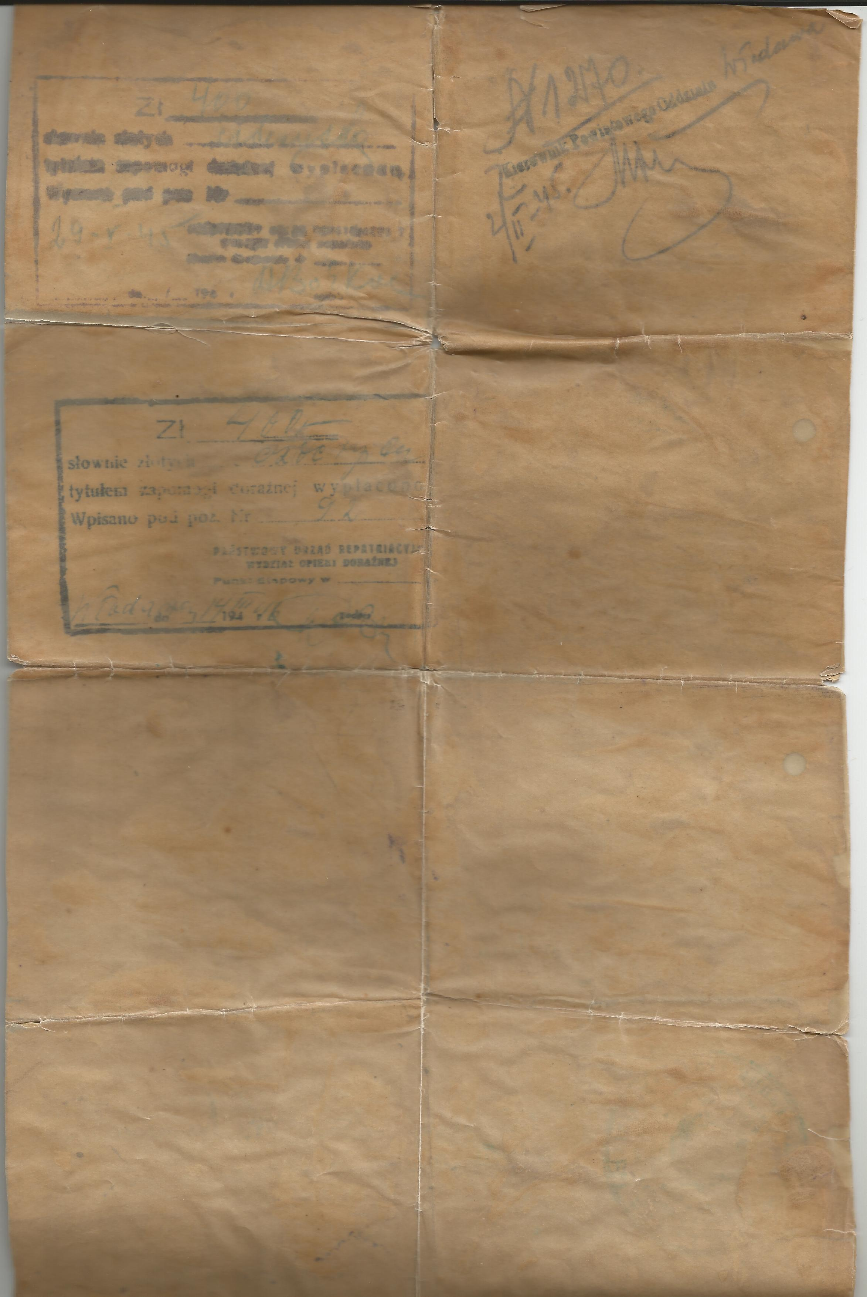
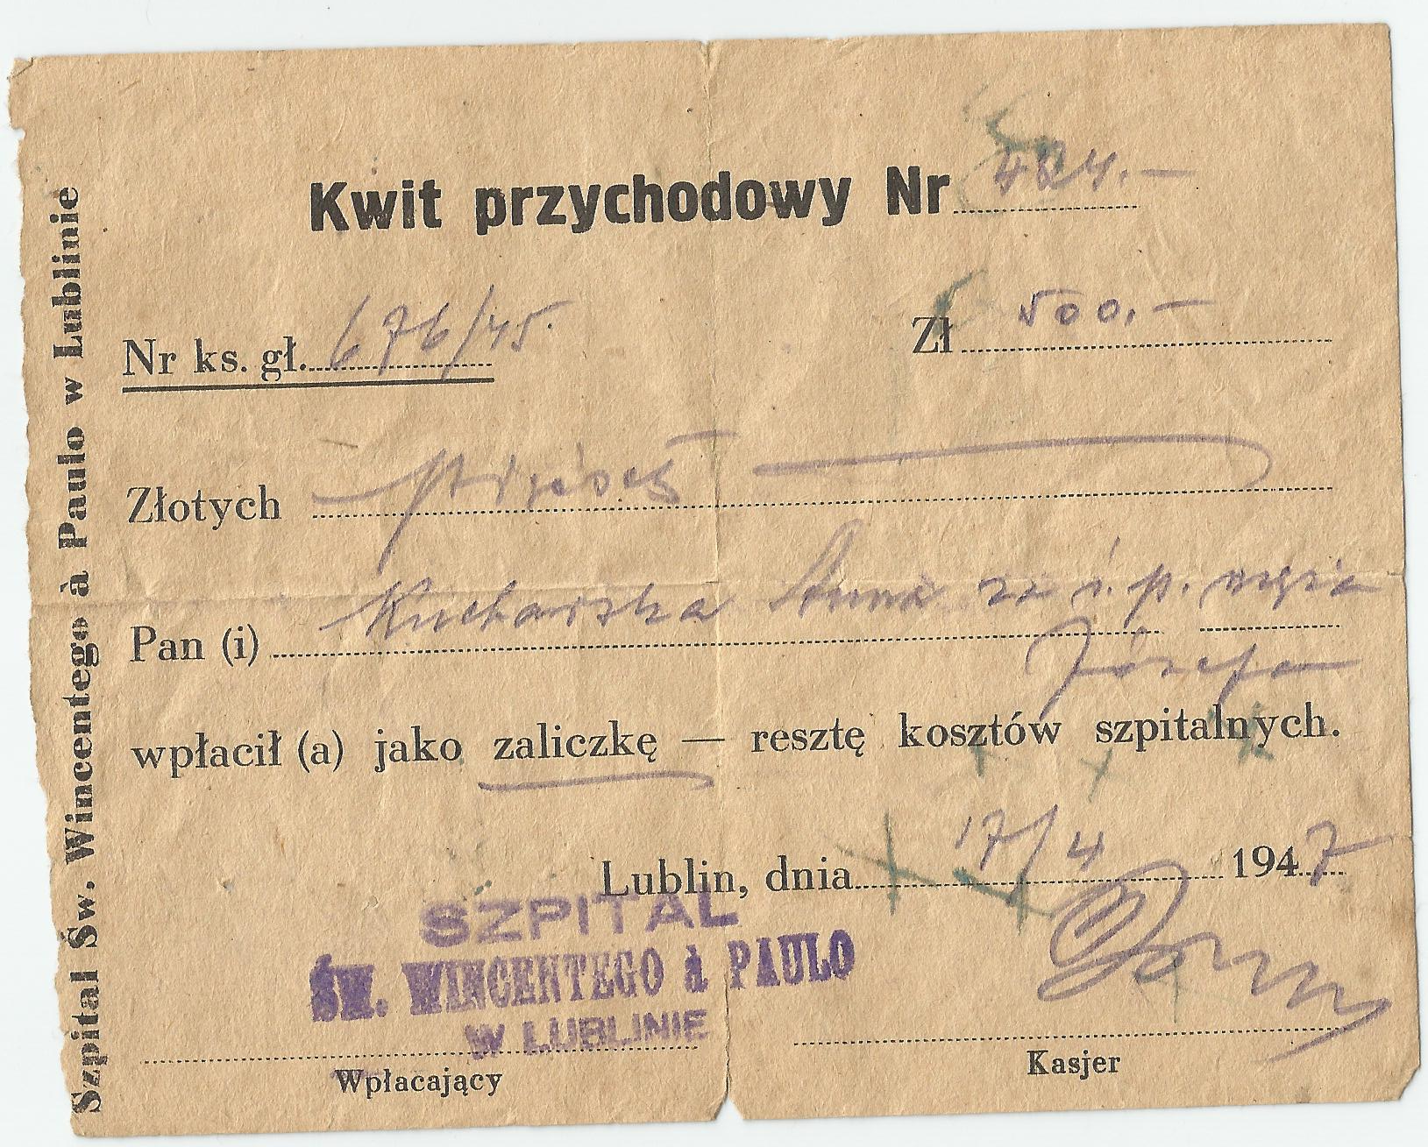
Anna i Józef Kucharscy razem z dziećmi Heleną i Zygmuntem zostali przesiedleni z Kresów Wschodnich w nowe granice Rzeczypospolitej Polskiej 29 grudnia 1944 roku. Zostawili za sobą cały dotychczasowy świat. Utracili dorobek swojego życia i poprzednich pokoleń. Na Wołyniu pozostały groby najbliższych, do których nigdy nie było dane
im wrócić.
Józef Kucharski, po pobiciu przez nieznanych sprawców na Wołyniu, zmarł 12 maja 1945 roku w Szpitalu Szarytek
w Lublinie.
Karta repatriacyjna Anny i Józefa Kucharskich oraz ich dzieci Heleny i Zygmunta, numer 3045, wydana 29 grudnia 1944 roku przez "Głównego Pełnomocnika Rządu Ukraińskiej SSR Polskiego Komitetu Wyzwolenia Narodowego", przesiedlająca rodzinę do województwa lubelskiego.
Dokument ze szpitala Św. Wincentego a Paulo w Lublinie
z 1947 roku, prowadzonego przez Zgromadzenie zakonne sióstr szarytek, dotyczące pobytu Józefa Kucharskiego
w szpitalu.

Slide 26
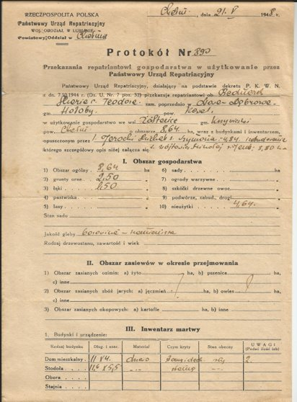
Pierwszą miejscowością, w której zatrzymała się
Anna Kucharska z małymi dziećmi, po przekroczeniu nowej granicy Polski ze Związkiem Radzieckim była wieś Wołczyny położona tuż przy nowej granicy Polski. Potem razem wyjechali do Chełma, gdzie na krótko zatrzymali się.
Ostatecznie Anna Kucharska z dziećmi zamieszkała
we wsi Żółtańce, gminie Krzywiczki w pobliżu Chełma, gdzie pozostała do końca życia w gospodarstwie, które zostało przydzielone w 1948 roku jako repatriantowi jej matce Marii Bednarek.
Zaczęły się kolejne lata trudu i rozpoczynania wszystkiego od nowa po zakończeniu wojny
i przesiedleniu.
Protokół przekazania 21 maja 1948 roku w użytkowanie przez Państwowy Urząd Repatriacyjny w Chełmie repatriantce Marii Bednarek gospodarstwa rolnego we wsi Żółtańce.

Slide 27
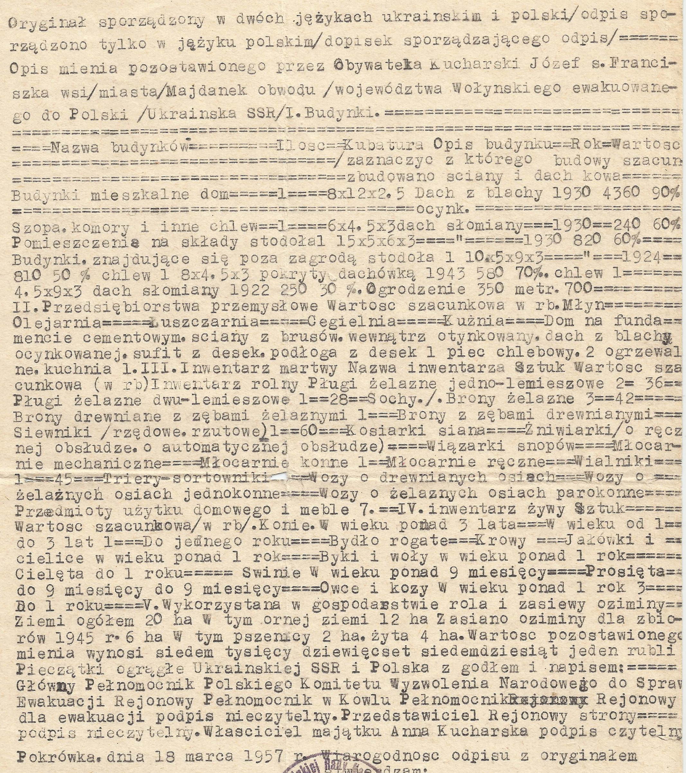
Fragment odpisu z dokumentu, stanowiącego opis mienia pozostawionego w miejscowości Majdanek
na Wołyniu przez Annę i Józefa Kucharskich w związku
z ich przesiedleniem 29 grudnia 1944 roku z Wołynia
do Polski po zmianie granic, sporządzony
przez Prezydium Gromadzkiej Rady Narodowej
w Pokrówce 18 marca 1957 roku.

Slide 28
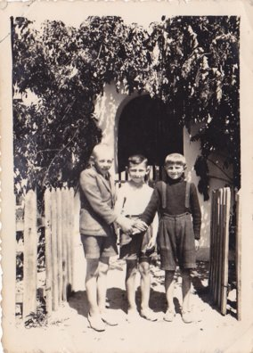
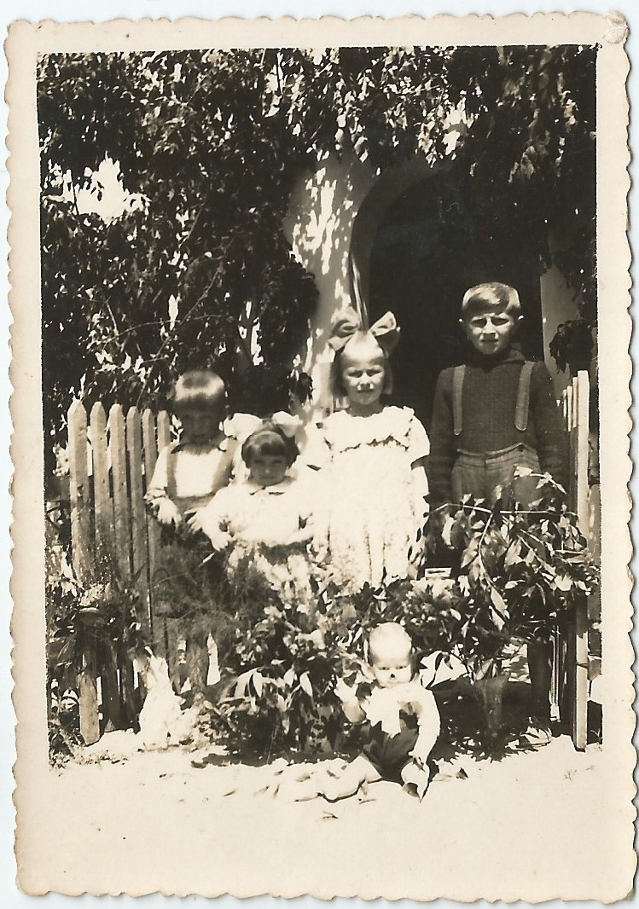
W latach 50-tych XX wieku przesiedleńcy z Wołynia, którzy zostali skierowani do zamieszkania we wsi Żółtańce w okolicach Chełma zbudowali własnymi siłami, w podziękowaniu za ocalenie
od zagłady i przeżycie okropności wojny, dziękczynną kapliczkę.
Kilka lat po wojnie Anna Kucharska wyszła za mąż za Aleksandra,
który pomagał jej w wychowaniu dzieci Heleny i Zygmunta.
Żółtańce, początek lat pięćdziesiątych XX wieku, po prawej stronie dzieci Anny Kucharskiej - Helena i Zygmunt przed kapliczką.

Slide 29




Początki życia na Żółtańcach były dla Anny Kucharskiej bardzo trudne. Stworzenie dzieciom warunków, umożliwiających życie i wspólne funkcjonowanie okazało się wielkim wyzwaniem i problem. Pogorszone warunki życia przez nowe okoliczności, konieczność zapewnienia utrzymania w zmienionych warunkach i opieka nad małymi dziećmi wymagały wielkiej siły.
Aleksander Kucharski,
lata 50-te XX wieku
Żółtańce, 4 czerwiec 1951 rok,
od lewej Zygmunt i Helena Kucharscy przed budynkiem szkoły.
Żółtańce, 1952 rok

Slide 30


W 1953 roku za pośrednictwem Czerwonego Krzyża siostry Rachela i Pinia Bunis, które przeżyły wojnę, odnalazły Annę Kucharską, po rozstaniu się z nią na Wołyniu jesienią 1943 roku. Pierwszy list Pinii do Anny Kucharskiej pochodzi z 1953 roku. ​
Pierwszy po zakończeniu wojny list Pinii
do Anny Kucharskiej z 6 maja 1953 roku

Slide 31


W maju 1953 roku Pinia napisała do Anny Kucharskiej: „Ani na chwilę nie zapomniałam tych pamiętnych dni i dat, które przeżyłyśmy u was i stale dziękuję Bogu za waszą pomoc”.
Fragmenty listu Pinii do Anny Kucharskiej z 1953 roku.

Slide 32


Uratowana Pinia w 1953 roku napisała, że Anna i Józef Kucharscy byli pierwszymi osobami, które siostry prosiły o pomoc. Potwierdza to, że przeżycie w czasie II wojny światowej w Polsce Żydów bez pomocy ze strony Polaków nie było możliwe, a w uratowanie jednej osoby było zaangażowanych wielu ludzi.
List Pinii z 1953 roku do Anny Kucharskiej.
Brooklyn, Pinia Widra, 1952 rok

Slide 33





Podpisy na zdjęciach przesyłanych do
Anny Kucharskiej
przez Pinię i Rachelę.

Slide 34


Od czasu odnalezienia Anny Kucharskiej przez Pinię i Rachelę w 1953 roku rodziny utrzymywały ze sobą stałą, listowną korespondencję. W 1987 roku Rachela z mężem odwiedziła Annę Kucharską w jej domu na Żółtańcach. Spotkanie po wielu latach było wzruszające i czułe. Do dzisiejszego dnia ich potomkowie pozostają ze sobą w kontakcie.
Anna Kucharska z Rachelą i jej mężem Józefem, Żółtańce 1987 rok

Slide 35


Dedykacja Davida Greenfield na zdjęciu z 1987 roku.
W 1987 roku syn Racheli David Greenfield napisał
na przekazanym Annie Kucharskiej zdjęciu swoich dzieci:
"Droga Rodzina Kucharskich i Wujastyk to jest Joshua i Naomi Greenfield. Drugie pokolenie, które będzie wam zawsze wdzięczne z pomoc ich babci Rachele przeżycia wojny podczas nazi okupacji".
Anna Kucharska, 1990 rok

Slide 36
Rachela, w liście do Anny Kucharskiej w 1991 roku napisała:
„Dziękuję Bogu i pani za pomoc w tych ciężkich czasach, których nigdy nie zapomnę. Bez pani byłabym tam, gdzie reszta. Teraz jestem już tą jedyną przy życiu, która musi pamiętać”.
I dodała: „Zawsze proszę Boga o zdrowie nasze, dzieci, pani i jeszcze długie lata życia. Bo tylko pani zawdzięczając dzisiaj żyję i mam rodzinę. Z drugiej strony jest we mnie wielki żal, że w dzieciństwie straciłam rodziców. Pani jest jedyną osobą, która znała ich. Zawsze myślę, że gdybym mieszkała bliżej, byłoby mi lżej. Wciąż nie znajduję spokoju”. ​

Slide 37
W kolejnym liście do Anny Kucharskiej w sierpniu 1991 roku Rachela opisywała,
że zdarzenia związane z opuszczeniem rodziny przez nią i Pinię, przed przybyciem
do domu Anny Kucharskiej miały miejsce w okolicach święta Nowego Roku Żydowskiego, które wypada we wrześniu. ​
Rachela napisała: „U nas teraz jest przed świętami Nowego Roku Żydowskiego.
Dla mnie ten czas jest bardzo bolesny. Akurat wtedy odbyło się tamto nieszczęście, kiedy odeszłyśmy z domu zostawiając rodziców, siostry, braciszka, znajomych, szkołę, żywy świat, nie wyobrażając sobie, że to jest koniec części naszego życia.” ​

Slide 38


W 1992 roku Anna Kucharska otrzymała tytuł Sprawiedliwy wśród Narodów Świata.
Medal Sprawiedliwy wśród Narodów Świata przyznany Annie Kucharskiej.
14 września 1992 roku Anna Kucharska zmarła.
Informacja o przyznaniu tytułu została przesłana w listopadzie 1992 roku.

Slide 39

Na dyplomie, dołączonym do medalu
Sprawiedliwy wśród Narodów Świata widnieje napis:
„Zaświadcza się, że Rada ds. Sprawiedliwych wśród Narodów Świata przy Instytucie Pamięci Narodowej YAD VASHEM
po zapoznaniu się ze złożoną dokumentacją postanowiła
na posiedzeniu w dniu 4 X 1992 r. odznaczyć Annę Kucharską Medalem Sprawiedliwych wśród Narodów Świata w dowód uznania, że z narażeniem własnego życia ratowała Żydów prześladowanych w latach okupacji hitlerowskiej.
Imię jej uwiecznione będzie na honorowej tablicy w Parku Sprawiedliwych wśród Narodów Świata na Wzgórzu Pamięci
w Jerozolimie”.

Slide 40


Tytuł Sprawiedliwy wśród Narodów Świata przyznawany jest osobom nieżydowskiego pochodzenia, które za bezinteresowną pomoc Żydom w czasie II wojny światowej otrzymały honorowe odznaczenie przyznawane przez Instytut Yad Vashem w Jerozolimie. Na medalu wybita jest sentencja "Kto ratuje jedno życie, ratuje cały świat".
Wykaz innych Sprawiedliwych wśród Narodów Świata, którym
w Lublinie 22 listopada 1993 roku zostały wręczone dyplomy i medale.

Slide 41


Dyplom i Medal Sprawiedliwy wśród Narodów Świata
22 listopada 1993 roku
w Lublinie
z rąk Ambasadora Izraela
w imieniu Anny Kucharskiej odebrała córka
Helena Wujastyk.

Slide 42

Tablica z nazwiskami osób, które ratowały
Żydów w czasie II wojny światowej,
wśród nich Anny Kucharskiej,
w Parku Sprawiedliwych wśród Narodów Świata
na Wzgórzu Pamięci w Jerozolimie.

Slide 43

W miejscach, gdzie przed II wojną światową były wsie
Stara Dąbrowa, Nowa Dąbrowa i kolonia Majdanek nie ma śladów dawnych mieszkańców. Budynki zostały zrabowane i zniszczone.
Mapa dzierżawy ziemi przez Józefa Kucharskiego w Majdanku na Wołyniu.

Slide 44
Marcin Bednarek zmarł w Nowej Dąbrowie w 1943 roku. Maria Bednarek została przesiedlona z Wołynia
w 1945 roku. Zmarła na Żółtańcach siedem lat później. Z siedmiorga ich dzieci wszystkie były aktywnymi uczestnikami wojennych wydarzeń i doświadczyły ich tragicznych konsekwencji. Wykazały się patriotyczną postawą.
Najstarszy Jan Bednarek podczas kampanii wrześniowej 1939 roku trafił do niewoli i przez sześć lat był jeńcem wojennym w obozie w Niemczech. Do Polski nie wrócił.
Anna Kucharska w 1943 roku ukrywała razem z mężem w domu w Majdanku żydowskie dziewczynki Pinię i Rachelę Bunis z narażeniem swojego życia i całej rodziny, za co została odznaczona Medalem Sprawiedliwy wśród Narodów Świata. Nadanie tytułu nastąpiło trzy tygodnie po jej śmierci w 1992 roku. Dziewczynki, jako jedyne
z rodziny przeżyły wojnę. Po przesiedleniu z Wołynia 29 grudnia 1944 roku i śmierci męża Józefa Kucharskiego
12 maja 1945 roku, została sama z dwojgiem małych dzieci.
Stanisława Różańska, po wywiezieniu męża Bronisława Różańskiego do łagru w Workucie na Syberii i przesiedleniu z Wołynia w 1945 roku sama wychowywała troje małych dzieci. Bronisław Różański po powrocie z Syberii należał
do Światowego Związku Żołnierzy Armii Krajowej.
Tadeusz Bednarek w czasie II wojny światowej znalazł się w głębi Związku Radzieckiego jako żołnierz, gdzie zmarł
z wycieńczenia i głodu.
Władysław Bednarek należał do 27 Wołyńskiej Dywizji Piechoty Armii Krajowej, po wcieleniu na Wołyniu
w 1944 roku do I Armii WP, przeszedł cały szlak bojowy do Berlina.
Walerian Bednarek, po wcieleniu na Wołyniu do I Armii WP, mając 19 lat zginął na Przyczółku Czerniakowskim
w Warszawie w ochotniczym oddziale żołnierzy, którzy ruszyli na pomoc powstańcom warszawskim we wrześniu 1944 roku.
Najmłodsza z rodzeństwa Genowefa Bednarek, po wcieleniu w 1944 roku na Wołyniu do I Armii WP, mając 16 lat, jako sanitariuszka przeszła cały szlak bojowy do Berlina.

Slide 45
Anna Kucharska nigdy nie wróciła do miejscowości na Wołyniu, gdzie wychowywała się, mieszkała z rodzicami i rodzeństwem, dorastała i, gdzie urodziły się jej dzieci. Nikt z nich nie wrócił już do tych miejsc.

Slide 46



Pozostało jedynie kilka przywiezionych
z Wołynia przedmiotów oraz pamiątek, starannie, z sentymentem przechowywane stare zdjęcia, dokumenty i...

Slide 47



przekazywane kolejnym pokoleniom historie
i wspomnienia z nieistniejącego już świata...
Przedmioty przywiezione z Wołynia przez Annę Kucharską w grudniu 1944 roku.
Opracował Karol Kosiaty, prawnuk Anny Kucharskiej.

Slide 48
Źródła
Zdjęcia, dokumenty, listy, dotyczące Anny Kucharskiej i rodziny Bunis - zbiory własne
Heleny Wujastyk
Pocztówki z Hołób - zbiory własne Heleny Wujastyk
Zdjęcia, dokumenty, listy, dotyczące rodziny Różańskich - zbiory własne Krystyny Różańskiej
The Encyclopedia of the Righteous Among the Nations Rescuers of Jews during the Holocaust Poland
https://www.blendspace.com/lessons/KS5ky7s2TrOk3A/zmiany-granic-i-przesiedlenia-ludnosci-po-ii-wojnie-swiatowej
http://www.polska1918-89.pl/mapy/index.html

